Slide 1
Algorithmen und Datenstrukturen
Prof. Dr. Ralf Möller
Universität zu Lübeck
Institut für Informationssysteme
Magnus Bender und Malte Luttermann (Übungen)
sowie viele Tutoren

Slide 2
Menge
Datenstruktur zum Sammeln von Objekten …
… ohne Duplikate
julia> s = Set([42, 23, 17, 42])
Set{Int64} with 3 elements:
42
17
23
julia>
Typen werden vom Julia-System ermittelt…
… und bei den Daten vermerkt

Slide 3
Erweiterungen: Geordnete Mengen
julia> using OrderedCollections
│ Package OrderedCollections not found, but a package named OrderedCollections is available from a
│ registry.
│ Install package?
│ (@v1.7) pkg> add OrderedCollections
└ (y/n) [y]: y
Updating registry at `~/.julia/registries/General`
Updating registry at `~/.julia/registries/JuliaComputingRegistry`
Resolving package versions...
Updating `~/.julia/environments/v1.7/Project.toml`
[bac558e1] + OrderedCollections v1.4.1
Updating `~/.julia/environments/v1.7/Manifest.toml`
[bac558e1] + OrderedCollections v1.4.1
Precompiling project...
1 dependency successfully precompiled in 2 seconds
julia> s = OrderedSet([42, 23, 17, 42])
OrderedSet{Int64} with 3 elements:
42
23
17

Slide 4
julia> using DataStructures
julia> pq = PriorityQueue();

Slide 5
Implementierung von Mengen
function identity(x)
return x
end
Wir werden hinter die Kulissen blicken
s = KeySet([1, 2, 3]) // key ist identity
s = KeySet([1, 2, 3], key) // key wird vorgegeben
Beispielimplementierung
für KeySet in Julia vorhanden.

Slide 6
KeySet
s
internal_repr
f
key
Der Wert von s ist eine Instanz des Datentyps Menge
function key(set::KeySet)
return set.key
end
key(s) liefert Funktion f
Sei f eine einstellige Funktion
key(s)(x) wendet Funktion f auf x an

Slide 7
Vergleiche von Objekten
Objekte sind Zeiger auf ihre Attributwerttupel
struct MyType values :: Array{Any} end
Gilt MyType([12])== MyType([12]) ?
Nein
Die Funktion == vergleicht Zeiger, nicht Inhalte
Problem?
in( MyType([12]), Set([MyType([12]), MyType([13])]) )
Liefert nie true

Slide 8
Mengen mit speziellen Eigenschaften
Gilt denn KeySet([1, 2]) == KeySet([1, 2])?
Nein
Gilt denn KeySet() == KeySet()?
Nein
type
….
internal_repr
….
key
. . .

Slide 9
Abstrakter Datentyp: Iteratoren
Wie kann ich über eine Struktur iterieren, deren interne Repräsentation verborgen ist?
Iteratoren für einfache Mengen und Multimengen
Base.iterate(set)
Base.iterate(set, state)
Base ist ein Julia Modul und liefert grundlegende Funktionen
Base ist immer verfügbar und beinhaltet z.B.
Base.length(), die bereits bekannte Funktion length()
Iteratoren auch definierbar für Keller, Schlangen, PQs,…

Slide 10
Iteration über die Elemente von ADTs
Wir wollen von der genauen Datenstruktur abstrahieren
Funktion iterate(set)
Iterator erzeugen
Tupel mit erstem Element und Zustand oder nothing falls leer
Funktion iterate(set, state)
Tupel mit nächstem Element und Zustand oder nothing falls zu Ende
element_state = iterate(set)
while !isnothing(element_state)
(element, state) = element_state
# Etwas mit dem Element tun
print(element)
element_state = iterate(set, state)
end

Slide 11
Kurzschreibweise für die Iteratoranwendung
Kurzschreibweise
… wird zu
for element in set
print(element)
end
for element ∈ set
print(element)
end
element_state = iterate(set)
while !isnothing(element_state)
(element, state) = element_state
print(element)
element_state = iterate(set, state)
end

Slide 12
Typdefinition und Methoden
Typdefinition
Objekterstellung
Methoden
struct MyType
values :: Array{Any}
end
struct MyOtherType
values :: Array{Any}
end
julia> MyOtherType([6, 6])
MyOtherType(Any[6, 6])
MyType([12])
MyType([6, 6])
MyOtherType([12])
MyOtherType([6, 6])
julia> MyType([6, 6])
MyType<12>
function Base.show(io::IO, o::MyType)
x = sum(o.values)
print(io, ”MyType<$x>")
end

Slide 13
Vergleichsoperatoren für Typen
struct MyType
values :: Array{Any}
end
struct MyOtherType
values :: Array{Any}
end
Vergleichsoperatoren für MyType definieren
function Base.:(==)(o::MyType, o_::MyType) return o.values == o_.values end
function Base.:(>=)(o::MyType, o_::MyType) return sum(o.values) >= sum(o_.values) end
Was ergibt?
MyType([12]) == MyType([12])
MyOtherType([12]) == MyOtherType([12])
MyType([6, 6]) >= MyType([12])
MyOtherType([6, 6]) >= MyOtherType([12])
true
false
true
Fehler

Slide 14
Julia-eigene Typen?
Für Julia-eigene Typen ist == häufig sinnvoll definiert
Es funktioniert z.B. bei
"ab" == "ab"
[1,2,3] == [1,2,3]
Set([1,2]) == Set([2,1])
Auch selbst definierte Typen werden manchmal richtig verglichen
Aber: Aufpassen und nicht darauf verlassen!
struct MyInt
value :: Int
end
true
MyInt(12) == MyInt(12)
MyInt(12) <= MyInt(13)
Fehler

Slide 15
Mengen: API (1)
Obligatorische Operationen
test(k, s) testet, ob ein Element mit Schlüssel k in s enthalten ist liefert true oder false
search(k, s)
(1a) liefert das Element aus s, dessen Schlüssel k ist, oder nothing
(1b) liefert das Element aus s, dessen Schlüssel key minimal in s ist und für den key ≥ k gilt
(2) liefert eine Menge von Elementen aus s, deren Schlüssel k ist
insert(x, s) fügt das Element x in s ein (s wird ggf. modifiziert, wenn Element mit key(s) (x) vorher in s enthalten, wird es aus s entfernt)
delete(k, s) löscht Element x mit key(s)(x) = k aus s (s wird modifiziert, wenn x enthalten war)

Slide 16
Mengen: API (2)
Iterationsoperatoren
map(f, s)
Wendet f auf jedes Element aus s an und gibt Ergebnisse als neue Menge zurück
Beispiel
function plus_1(x) return x + 1 end
map(plus_1, [42, 23, 17])liefert [43, 24, 18]
Oder kurz map((x) -> x+1, [42, 23, 17])
fold(f, s, init) oft auch reduce
Wendet die Funktion f kaskadierend auf dem jeweils vorigen Wert, beginnend mit init, und jeweils alle Elemente in s an und liefert letzten Wert (bzw. init, wenn s leer)
Beispiel
function max(a, b) return if a > b a else b end end
fold(max, KeySet([4, 12, 24, 2]), 0) liefert 24

Slide 17
Mengen: API (3)
Zusätzliche Operationen
union(s1, s2) (siehe auch merge bei PQs)
intersect(s1, s2)

Slide 18
Danksagung
Die nachfolgenden Präsentationen wurden mit einigen Änderungen übernommen aus:
„Effiziente Algorithmen und Datenstrukturen“ (Kapitel 2: Suchstrukturen) gehalten von Christian Scheideler an der TUM http://www14.in.tum.de/lehre/2008WS/ea/index.html.de
„Algorithmen und Datenstrukturen“ gehalten von Sven Groppe an der UzL

Slide 19
Repräsentation einer Menge als verkettete Liste?
Günstigster Fall: Element wird an 1. Stelle gefunden:
Ungünstigster Fall: Element wird an letzter Stelle gefunden (komplette Folge wurde durchlaufen):
Durchschnittlicher Fall (Element ist vorhanden): Annahme: kein Element wird bevorzugt gesucht:
Falls Misserfolg bei der Suche (Element nicht gefunden): Es muss die gesamte Folge durchlaufen werden:

Slide 20
Selbstanordnende Listen
Idee:
Ordne die Elemente bei der sequentiellen Suche so an, dass die Elemente, die am häufigsten gesucht werden, möglichst weit vorne stehen
Meistens ist die Häufigkeit nicht bekannt, man kann aber versuchen, aus der Vergangenheit auf die Zukunft zu schließen
Vorgehensweise:
Immer wenn nach einem Element gesucht wurde, wird dieses Element weiter vorne in der Liste platziert

Slide 21
Strategien von selbstanordnenden Listen
MF - Regel, Move-to-front: Mache ein Element zum ersten Element der Liste, wenn nach diesem Element erfolgreich gesucht wurde. Alle anderen Elemente bleiben unverändert.
T - Regel, Transpose: Vertausche ein Element mit dem unmittelbar vorangehenden nachdem auf das Element zugegriffen wurde
FC - Regel, Frequency Count: Ordne jedem Element einen Häufigkeitszähler zu, der zu Beginn mit 0 initialisiert wird und der bei jedem Zugriff auf das Element um 1 erhöht wird. Nach jedem Zugriff wird die Liste neu angeordnet, so dass die Häufigkeitszähler in absteigender Reihenfolge sind.
Beispielimplementierung
in Julia vorhanden.

Slide 22
Beispiel selbstanordnende Listen, MF-Regel
Beispiel (für Worst Case)
Durchschnittliche Kosten: 7x7/7
Zugriff | (resultierende) Liste | Aufwand in zugegriffenen Elementen
 | 7-6-5-4-3-2-1
1 | 1-7-6-5-4-3-2 | 7
2 | 2-1-7-6-5-4-3 | 7
3 | 3-2-1-7-6-5-4 | 7
4 | 4-3-2-1-7-6-5 | 7
5 | 5-4-3-2-1-7-6 | 7
6 | 6-5-4-3-2-1-7 | 7
7 | 7-6-5-4-3-2-1 | 7

Slide 23
Beispiel selbstanordnende Listen, MF-Regel
Beispiel (für „beinahe“ Best Case)
Durchschnittliche Kosten: 7 + 6 x 1/7 ≈ 1.86
Zugriff | (resultierende) Liste | Aufwand in zugegriffene Elemente
 | 7-6-5-4-3-2-1
1 | 1-7-6-5-4-3-2 | 7
1 | 1-7-6-5-4-3-2 | 1
1 | 1-7-6-5-4-3-2 | 1
1 | 1-7-6-5-4-3-2 | 1
1 | 1-7-6-5-4-3-2 | 1
1 | 1-7-6-5-4-3-2 | 1
1 | 1-7-6-5-4-3-2 | 1

Slide 24
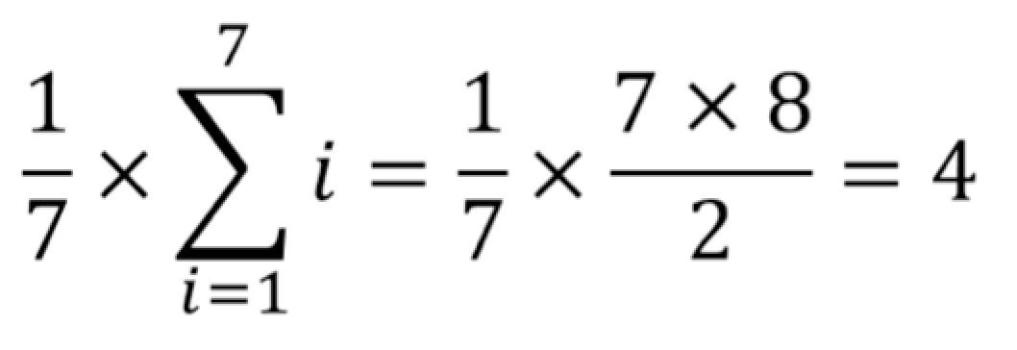
Beispiel selbstanordnende Listen, MF-Regel
Feste Anordnung und naives Suchen hat bei einer 7-elementigen Liste durchschnittlich den Aufwand:
Die MF -Regel kann also Vorteile haben gegenüber einer festen Anordnung
Dies ist insbesondere der Fall, wenn die Suchschlüssel stark gebündelt auftreten
Näheres zu selbstanordnenden Listen findet man im Buch von Ottmann und Widmayer

Slide 25
Repräsentation einer Menge als Array?
Speichere Elemente in sortiertem Feld
search: über binäre Suche ( O(log n) Zeit )
s
….
key
internal_repr
….
search(12, s)
1
3
5
10
14
19
28
31
58
60
82
85
89
94
98
http://www14.in.tum.de/lehre/2008WS/ea/index.html.de

Slide 26
Binäre Suche
Eingabe: Zahl k und eine Menge repräsentiert als sortiertes Feld
function binary_search(k, A)
l = 1
r = length(A)
while l < r
m = (r + l) ÷ 2
if A[m] == k
return A[m]
elseif A[m] < k
l = m + 1
else
r = m
end
end
return A[l]
end
Gibt Element, sofern vorhanden oder nächstgrößeres zurück
http://www14.in.tum.de/lehre/2008WS/ea/index.html.de

Slide 27
Algorithmen und Datenstrukturen
Interne Repräsentation von Mengen
Prof. Dr. Ralf Möller
Universität zu Lübeck
Institut für Informationssysteme
Magnus Bender und Malte Luttermann (Übungen)
sowie viele Tutoren

Slide 28
Array als interne Repräsentation von Mengen
insert und delete Operationen:
Sortiertes Feld schwierig zu aktualisieren!
Schlimmster Fall: 𝛳(n) Zeit
15
1
3
5
10
14
19
28
31
58
60
82
85
http://www14.in.tum.de/lehre/2008WS/ea/index.html.de

Slide 29
Repräsentation als sortierte Liste?
Sortierte Liste (hier zyklisch und doppelt verkettet)
Problem: insert, delete und search kosten im schlimmsten Fall 𝛳(n) Zeit
Einsicht: Wenn search effizient zu implementiert, dann auch alle anderen Operationen
1
3
19
∞
…
Search gibt Element oder nächstgrößeres zurück
Warum ∞ ?
http://www14.in.tum.de/lehre/2008WS/ea/index.html.de

Slide 30
Motivation für Suche nach neuer Trägerstruktur
Binäre Suche durchsucht Felder in O(log(n))
Einfügen neuer Elemente erfordert sequentielle Verschiebung (und ggf. ein größeres Feld und Umkopieren der Elemente)
Einfügen in Listen in konstanter Zeit
Zugriffe auf Elemente jedoch sequentiell
(Verzeigerter) Baum
Zum Suchen verwendbar
Einfügen: erst Suche, dann an richtiger Position einfügen
Iteration über Mengenelemente?

Slide 31
Binäre Suchbäume - Definition
Ein binärer Suchbaum
ist ein Binärbaum, und
zusätzlich muss für jeden seiner Knoten gelten, dass das im Knoten gespeicherte Element
≥ ist als alle Elemente im linken Unterbaum
< ist als alle Elemente im rechten Unterbaum
Unterschied zum Heap?
links
rechts

Slide 32
Beispiele für binäre Suchbäume
5
27
17
3
13
15
156
9
26
7
15
3
26
119
159
8
18
28
6
10
8
12

Slide 33
Suche im binären Suchbaum
Suche nach einem Element im binären Suchbaum:
Baum ist leer:
Element nicht gefunden
Baum ist nicht leer:
Wurzelelement ist gleich dem gesuchten Element:
Element gefunden
Gesuchtes Element ist kleiner als das Wurzelelement:
Suche im linken Unterbaum rekursiv
Gesuchtes Element ist größer als das Wurzelelement:
Suche im rechten Unterbaum rekursiv

Slide 34
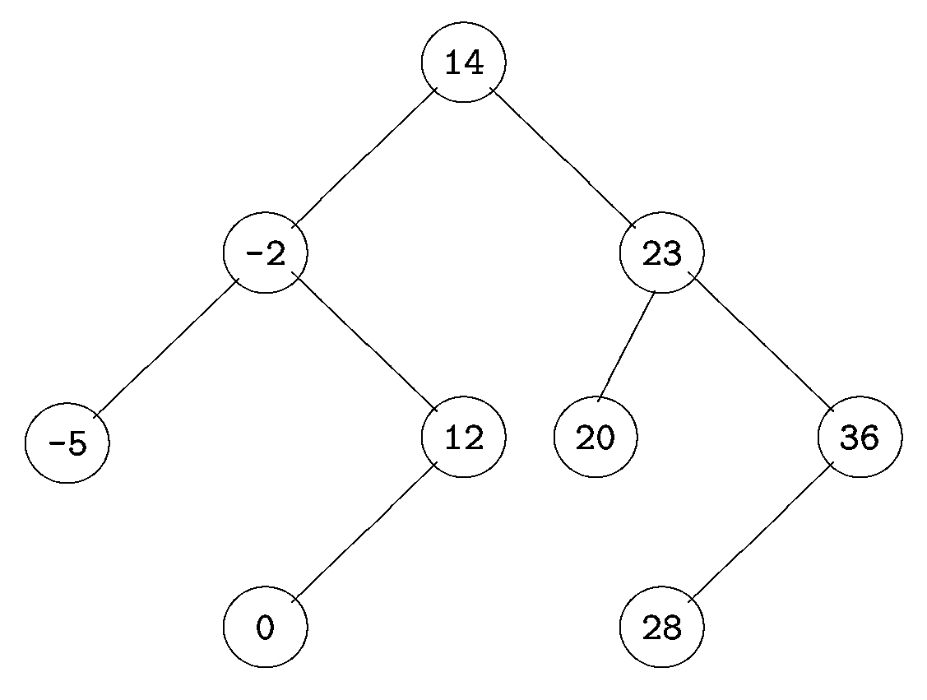
Suche nach 28

Slide 35
Suche nach 13

Slide 36
Binärer Suchbaum
Wie kann man Iteratoren realisieren?
Base.iterate(set)
Base.iterate(set, state)

Slide 37
Suchstruktur
Idee: Baum als Navigationsstruktur (nur Schlüsselwerte), die search effizient macht, plus doppelt verkettete zyklische Liste als Iterationsstruktur und zum einfachen Einfügen
navigation_repr
Beispielimplementierung
in Julia vorhanden.
Navigationsstruktur
internal_repr
1
3
19
∞
…
Iterationsstruktur
http://www14.in.tum.de/lehre/2008WS/ea/index.html.de

Slide 38
Binärer Suchbaum (ideal)
search(14)
10
3
19
1
5
14
28
Zyklus nicht gezeigt
1
3
5
10
14
19
28
∞
http://www14.in.tum.de/lehre/2008WS/ea/index.html.de

Slide 39
Binärer Suchbaum (ideal)
Multimenge?
Geordnete Menge?
search(12)
10
3
19
1
5
14
28
1
3
5
10
14
19
28
∞
http://www14.in.tum.de/lehre/2008WS/ea/index.html.de

Slide 40
Aufgabe: Iteration über alle Elemente?
Wie Elemente addieren?
Wie Maximum/Minimum bestimmen?
K-Kleinstes Element?
1
3
19
∞
…

Slide 41
Aufgabe: Iteration auch über Baumknoten?
Wie Elemente addieren?
Wie Maximum/Minimum bestimmen?
tr
fold(+, tr, 0)
→ 505
function max(x, y)
if x > y return x
else return y end end
fold(max,tr,0)
159
27
15
156
function min(x, y)
if y > x return x
else return y end end
fold(min,tr, ∞)
3
3
26
119
159

Slide 42
Inorder-Ausgabe ergibt Sortierreihenfolge
function print_node(_, x)
print(x)
return 0
end
fold(print_node, tr, 0)
tr
Können Sie fold für Bäume so realisieren, dass das klappt?
-5
-2
0
12
14
20
23
28
36

Slide 43
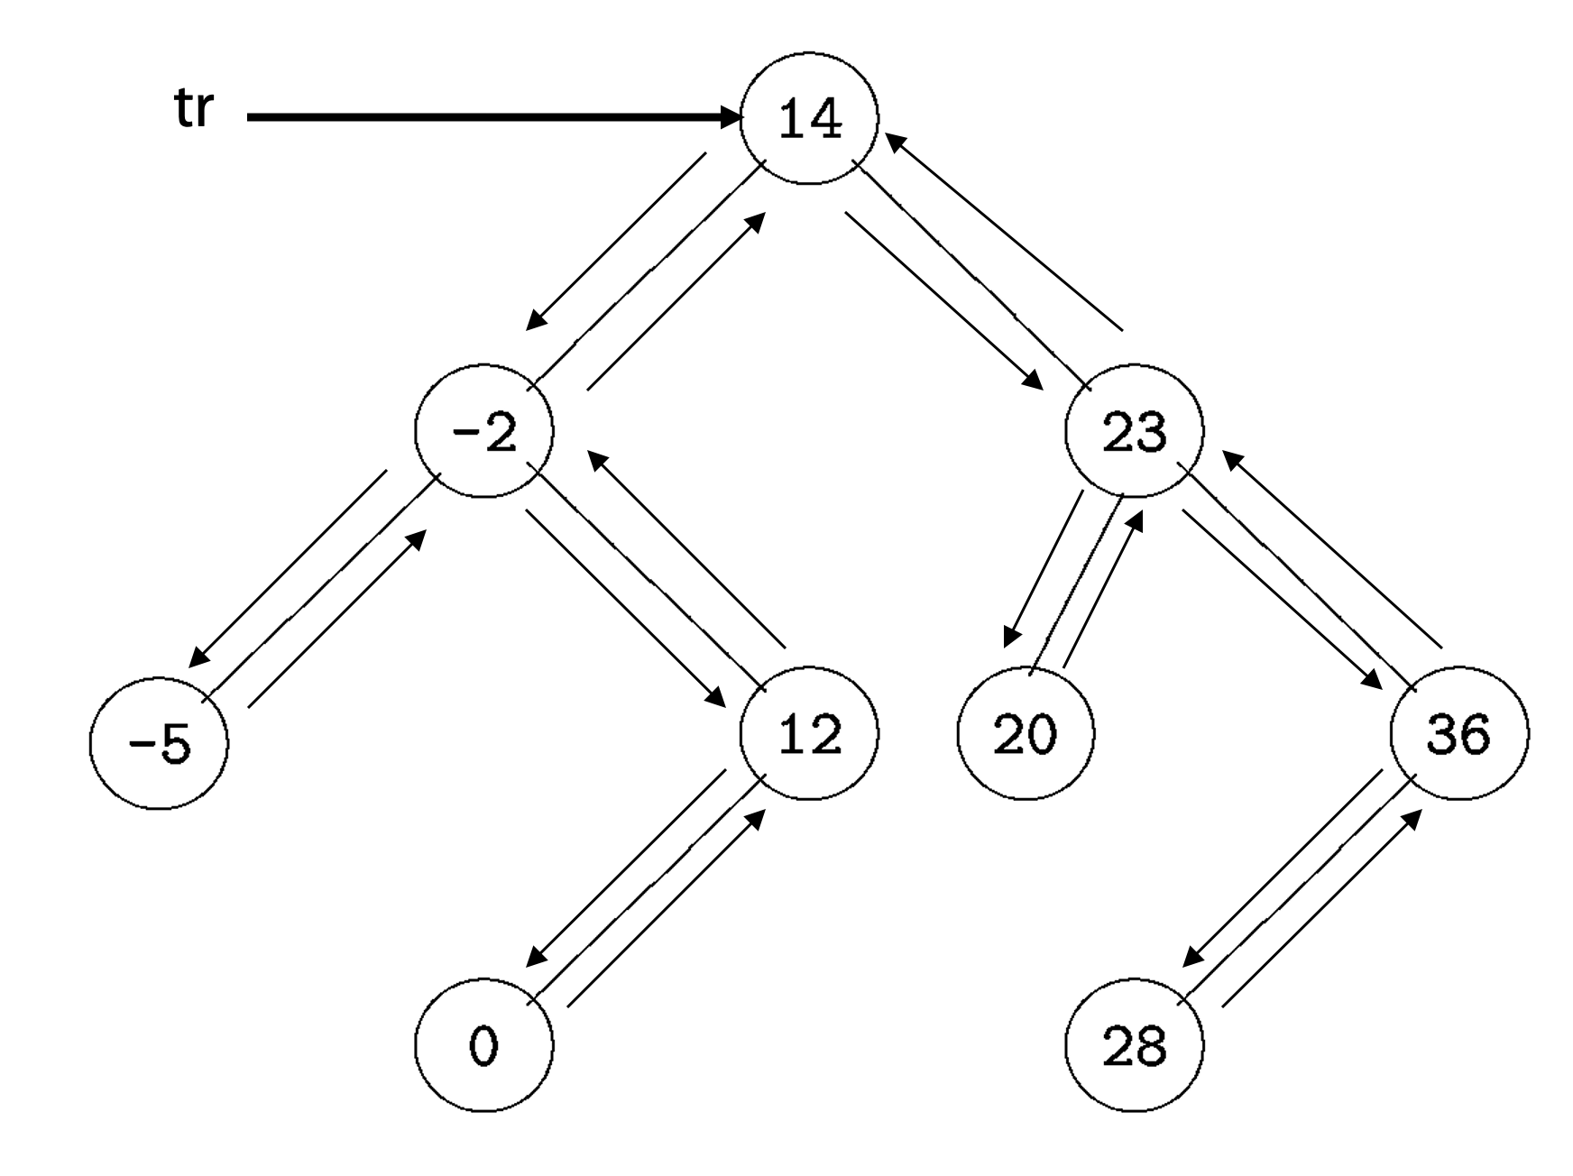
Aufgabe: Fold für Bäume
function fold(f, v, init)
if empty_tree(v)
return init
end
if is_leaf(v)
return f(init, v.key)
end
if left_exists(v)
x = f(fold(f, v.left, init), v.key)
if right_exists(v)
return fold(f, v.right, x)
else
return x
end
else # linker Nachfolger existiert nicht,
rechter ja, sonst leaf
return fold(f, v.right, f(init, v.key))
end
end
function print_node(_, x)
print(x)
return 0
end
fold(print_node, tr, 0)
v.key liefert Knotenbeschriftung als Komponente von einem TreeNode

Slide 44
Aufgabe: Iteration auch über Baumknoten?
K-Kleinstes Element bestimmen?
Mit fold?
tr
27
15
156
3
26
119
159

Slide 45
Binärer Suchbaum
Suchbaum-Regel:
Damit lässt sich die search Operation für Mengen einfach implementieren.
k
Für alle Schlüssel k' in T₁
und k'' in T₂: k' ≤ k < k''
T₁
T₂
http://www14.in.tum.de/lehre/2008WS/ea/index.html.de

Slide 46
search(k) Operation
k
Suchstrategie:
Starte in Wurzel des Suchbaums
Für jeden erreichten Knoten v:
Falls key(v) ≤ k, gehe zum linken Kind von v, sonst gehe zum rechten Kind
Für alle Schlüssel k' in T₁
und k'' in T₂: k' ≤ k < k''
T₁
T₂
http://www14.in.tum.de/lehre/2008WS/ea/index.html.de

Slide 47
Binärer Suchbaum als Navigationsstruktur
Für einen Baumknoten v sei
key(v) der Schlüssel in v
d(v) die Anzahl Kinder von v
Suchbaum-Regel: (s.o.)
Grad-Regel: (Grad = Anzahl der Kinder) Alle Baumknoten v haben zwei Kinder: d(v) = 2 (wenn #Elemente =0 keine Baumknoten vorhanden) Unten sind die Knoten der verketteten Liste.
Schlüssel-Regel: Für jedes Element e in der Liste gibt es genau einen Baumknoten v mit key(v)=key(e).
http://www14.in.tum.de/lehre/2008WS/ea/index.html.de

Slide 48
Search(9)
10
3
19
1
5
14
28
1
3
5
10
14
19
28
∞
http://www14.in.tum.de/lehre/2008WS/ea/index.html.de

Slide 49
Insert Operation
insert(e, s) Erst search(key(e), s) bis Element e' in Liste erreicht. Falls key (e‘) > key (e) dann: Füge e vor e' ein und ein neues Suchbaumblatt für e und e' mit key(e), so dass Suchbaum-Regel erfüllt. Falls key (e‘) = key (e) dann: Ersetze e‘ durch e (keine Duplikate)
http://www14.in.tum.de/lehre/2008WS/ea/index.html.de

Slide 50
Insert(5)
10
1
14
28
1
10
14
28
∞
http://www14.in.tum.de/lehre/2008WS/ea/index.html.de

Slide 51
Insert(5)
10
1
14
5
28
1
5
10
14
28
∞
http://www14.in.tum.de/lehre/2008WS/ea/index.html.de

Slide 52
Insert(12)
10
1
14
5
28
1
5
10
14
28
∞
http://www14.in.tum.de/lehre/2008WS/ea/index.html.de

Slide 53
Insert(12)
10
1
14
5
12
28
1
5
10
12
14
28
∞
http://www14.in.tum.de/lehre/2008WS/ea/index.html.de

Slide 54
Delete Operation
delete(k, s) Erst search(k, s) bis ein Element e in Liste erreicht. Falls key (e) == k, lösche e aus Liste und Vater v von e aus Suchbaum, und setze den Baumknoten w mit key (w) == k: w.key = key(v)
http://www14.in.tum.de/lehre/2008WS/ea/index.html.de

Slide 55
Delete(1)
10
1
14
5
12
28
1
5
10
12
14
28
∞
http://www14.in.tum.de/lehre/2008WS/ea/index.html.de

Slide 56
Delete(1)
10
1
14
5
12
28
1
5
10
12
14
28
∞
http://www14.in.tum.de/lehre/2008WS/ea/index.html.de

Slide 57
Delete(1)
10
1
14
5
5
12
28
1
5
10
12
14
28
∞
http://www14.in.tum.de/lehre/2008WS/ea/index.html.de

Slide 58
Delete(1)
10
1
14
5
12
28
1
5
10
12
14
28
∞
http://www14.in.tum.de/lehre/2008WS/ea/index.html.de

Slide 59
Delete(1)
10
14
5
12
28
5
10
12
14
28
∞
http://www14.in.tum.de/lehre/2008WS/ea/index.html.de

Slide 60
Delete(14)
10
14
5
12
28
5
10
12
14
28
∞
http://www14.in.tum.de/lehre/2008WS/ea/index.html.de

Slide 61
Delete(14)
10
12
5
28
5
10
12
28
∞
http://www14.in.tum.de/lehre/2008WS/ea/index.html.de

Slide 62
Entarteter Binärbaum
Problem: Binärbaum kann bei bestimmter Einfüge-reihenfolge in entarteter Form aufgebaut werden!
Beispiel: Zahlen werden in sortierter Folge eingefügt
1
Search benötigt 𝛳(n) Zeit im worst case
3
5
10
14
19
28
1
3
5
10
14
19
28
∞
http://www14.in.tum.de/lehre/2008WS/ea/index.html.de

Slide 63
Automatische Umstrukturierung
Optionen
Anpassung bei Anfragen (Operationen search oder test)
Anpassung beim Einfügen (insert) oder Löschen (delete) neuer Elemente

Slide 64
Definition: Ausgeglichener Suchbaum
Die Längen der Pfade von den Blättern zur Wurzel unterscheiden sich maximal um 1
„Alle Ebenen bis auf Blattebene voll gefüllt“
Ausgeglichen!
Ausgeglichen?
10
1
3
5
12
10
14
19
5
28
28
1
3
5
10
14
19
28
∞
5
10
12
28
∞
Blatt
http://www14.in.tum.de/lehre/2008WS/ea/index.html.de

Slide 65
Ein weiterer Zeiger pro Knoten…
search(19)
10
Zeiger auf Listenelement
3
19
1
5
14
28
1
3
5
10
14
19
28
1
http://www14.in.tum.de/lehre/2008WS/ea/index.html.de

Slide 66
Navigationsbäume mit Zeigern auf Listenelemente
Ausgeglichenheit nur optimal, wenn relative Häufigkeit des Zugriffs bei allen Schlüsseln gleich
Ist dies nicht der Fall, sollte relative Zugriffshäufigkeit bei der Baumkonstruktion berücksichtigt werden
Idee: Ordne den Schlüsseln Gewichte zu
Häufiger zugegriffene Schlüssel: hohes Gewicht
Weniger oft zugegriffene Schlüssel: kleines Gewicht
Knoten mit Schlüsseln, denen ein höheres Gewicht gegeben wird, sollen weiter oben stehen

Slide 67
Selbstorganisierende Bäume
Man beachte: Suchaufwand Θ(log n)
Elementtests mehrfach mit dem gleichen Element: → dann Ο(log n) „zu teuer“
Weiterhin: Mit bisheriger Technik des Einfügens kann Ausgeglichenheit nicht garantiert werden: Zugriff für bestimmte Elemente > log n
Elementtest für diese Elemente häufig: → Performanz sinkt
Idee: Häufig zugegriffene Elemente sollten trotz Unausgeglichenheit schneller gefunden werden (amortisiert betrachtet dann insgesamt O(log n))
Umsetzung: Splay-Baum (selbstorganisierend)
Daniel D. Sleator, Robert Tarjan: Self-Adjusting Binary Search Trees, In: Journal of the ACM (Association for Computing Machinery). 32, Nr. 3, S. 652–686, 1985

Slide 68
Danksagung
Die nachfolgenden Präsentationen wurden mit einigen Änderungen übernommen aus:
„Effiziente Algorithmen und Datenstrukturen“ (Kapitel 2: Suchstrukturen) gehalten von Christian Scheideler an der TUM http://www14.in.tum.de/lehre/2008WS/ea/index.html.de

Slide 69
Splay-Baum
Üblicherweise: Implementierung als interner Suchbaum (d.h. Elemente direkt integriert in Baum und nicht in extra Liste “unten”)
Hier: Implementierung als externer Suchbaum (wie beim binären Navigationsbaum oben)
Modifikation bei Anfragen
Beispielimplementierung
in Julia vorhanden.

Slide 70
Splay-Baum
search(19)
10
3
19
1
5
14
28
1
3
5
10
14
19
28
1
http://www14.in.tum.de/lehre/2008WS/ea/index.html.de

Slide 71
Splay-Baum
Idee:
Bewege Schlüssel vom zugegriffenem Element zur Wurzel
Können wir einfach nach oben sieben wie beim Heap?
Nein
Wie dann Bewegung zur Wurzel realisieren?
Idee: über sog. Splay-Operation
http://www14.in.tum.de/lehre/2008WS/ea/index.html.de

Slide 72
Splay-Operation
Bewegung von Schlüssel x nach oben:
Wir unterscheiden zwischen 3 Fällen.
1a. x ist Kind der Wurzel:
y
zig
x
C
A
B
http://www14.in.tum.de/lehre/2008WS/ea/index.html.de

Slide 73
Splay-Operation
Bewegung von Schlüssel x nach oben:
Wir unterscheiden zwischen 3 Fällen.
1a. x ist Kind der Wurzel:
x
zig
y
A
B
C
http://www14.in.tum.de/lehre/2008WS/ea/index.html.de

Slide 74
Splay-Operation
Bewegung von Schlüssel x nach oben:
Wir unterscheiden zwischen 3 Fällen.
1b. x ist Kind der Wurzel:
y
zig
x
A
B
C
http://www14.in.tum.de/lehre/2008WS/ea/index.html.de

Slide 75
Splay-Operation
Bewegung von Schlüssel x nach oben:
Wir unterscheiden zwischen 3 Fällen.
1b. x ist Kind der Wurzel:
x
zig
y
C
A
B
http://www14.in.tum.de/lehre/2008WS/ea/index.html.de

Slide 76
Splay-Operation
Wir unterscheiden zwischen 3 Fällen.
2a. x hat Vater und Großvater rechts:
z
y
D
x
C
zig-zig
A
B
http://www14.in.tum.de/lehre/2008WS/ea/index.html.de

Slide 77
Splay-Operation
Wir unterscheiden zwischen 3 Fällen.
2a. x hat Vater und Großvater rechts:
x
y
A
z
zig-zig
B
C
D
http://www14.in.tum.de/lehre/2008WS/ea/index.html.de

Slide 78
Splay-Operation
Wir unterscheiden zwischen 3 Fällen.
2b. x hat Vater und Großvater links:
z
x
y
y
A
D
x
z
zig-zig
B
C
C
D
A
B
http://www14.in.tum.de/lehre/2008WS/ea/index.html.de

Slide 79
Splay-Operation
Wir unterscheiden zwischen 3 Fällen.
3a. x hat Vater links, Großvater rechts:
z
y
x
D
zig-zag
A
B
C
http://www14.in.tum.de/lehre/2008WS/ea/index.html.de

Slide 80
Splay-Operation
Wir unterscheiden zwischen 3 Fällen.
3a. x hat Vater links, Großvater rechts:
x
zig-zag
y
z
A
B
C
D
http://www14.in.tum.de/lehre/2008WS/ea/index.html.de

Slide 81
Splay-Operation
Wir unterscheiden zwischen 3 Fällen.
3a. x hat Vater links, Großvater rechts:
z
x
y
x
D
zig-zag
y
z
A
B
C
A
B
C
D
http://www14.in.tum.de/lehre/2008WS/ea/index.html.de

Slide 82
Splay-Operation
Wir unterscheiden zwischen 3 Fällen.
3b. x hat Vater rechts, Großvater links:
z
y
A
x
zig-zag
D
B
C
http://www14.in.tum.de/lehre/2008WS/ea/index.html.de

Slide 83
Splay-Operation
Wir unterscheiden zwischen 3 Fällen.
3b. x hat Vater rechts, Großvater links:
x
zig-zag
z
y
A
B
C
D
http://www14.in.tum.de/lehre/2008WS/ea/index.html.de

Slide 84
Splay-Operation
Wir unterscheiden zwischen 3 Fällen.
3b. x hat Vater rechts, Großvater links:
z
x
y
A
x
zig-zag
z
y
D
B
C
A
B
C
D
http://www14.in.tum.de/lehre/2008WS/ea/index.html.de

Slide 85
Splay-Operation
Beispiel:
10
zig-zag Operation (3a)
3
19
x
1
5
14
28
1
3
5
10
14
19
28
∞
http://www14.in.tum.de/lehre/2008WS/ea/index.html.de

Slide 86
Splay-Operation
5
10
3
19
1
14
28
1
3
5
10
14
19
28
∞
http://www14.in.tum.de/lehre/2008WS/ea/index.html.de

Slide 87
Splay
function splay(x, tree)
while !isnothing(x.parent)
# x wandert hoch
Wende geeignete Splay-Operation an
end
tree.root = x
end
Beispielimplementierung
in Julia vorhanden.
http://www14.in.tum.de/lehre/2008WS/ea/index.html.de

Slide 88
Algorithmen und Datenstrukturen
Prof. Dr. Ralf Möller
Universität zu Lübeck
Institut für Informationssysteme
Magnus Bender und Malte Luttermann (Übungen)
sowie viele Tutoren

Slide 89
julia> using DataStructures
julia> pq = PriorityQueue();

Slide 90
Splay-Operation: Maximal ein zig
Beispiele:
x
x
zig-zig, zig-zag, zig-zag, zig
zig-zig, zig-zag, zig-zig, zig
http://www14.in.tum.de/lehre/2008WS/ea/index.html.de

Slide 91
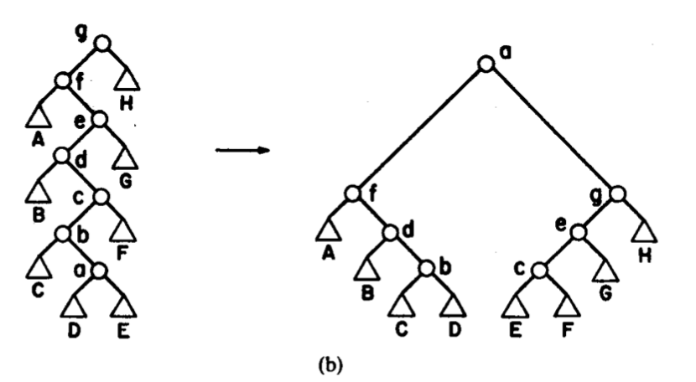
Wirkung der Splay-Operationen
search(a, T)
search(a, T)

Slide 92
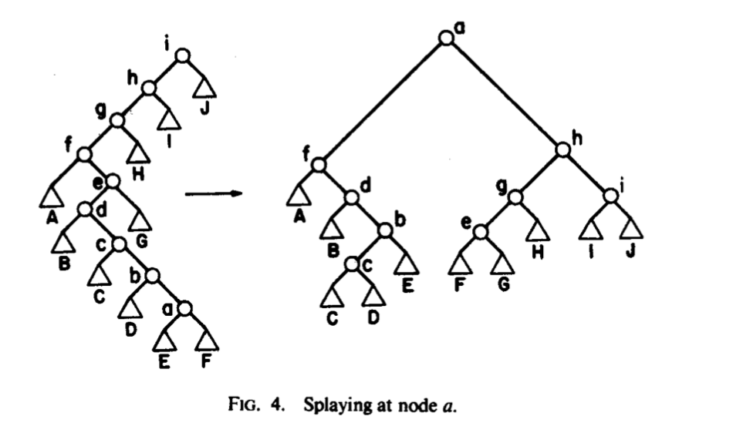
Analyse von Splay-Bäumen
Über eine Folge von Zugriffen mit search entsteht ein ausgeglichener Baum
Argumentationstechnik:
T_{search}(n) amortisiert in O(log n)
search(a, T)
Daniel D. Sleator, Robert Tarjan: Self-Adjusting Binary Search Trees, In: Journal of the ACM (Association for Computing Machinery). 32, Nr. 3, S. 652–686, 1985

Slide 93
Splay-Baum Operationen
Annahme: zwei Splay-Bäume T₁ und T₂ mit key(x)<key(y) für alle x∈T₁ und y∈T₂.
merge(T₁,T₂):
x
x
T₁
T₂
T’₁
T₂
T’₁
T₂
∞
search(x, T₁), x<∞ max. in T₁
http://www14.in.tum.de/lehre/2008WS/ea/index.html.de

Slide 94
Splay-Baum Operationen
split(k,T):
k bzw. Nachf(k)
T
T₁
T₂
T₁
T₂
∞
>k
search(k)
http://www14.in.tum.de/lehre/2008WS/ea/index.html.de

Slide 95
Splay-Baum Operationen
insert(e, T):
Führe split(key(e), T) aus (key(e) in Wurzel des linken Baums)
delete(k, T):
Führe search(k, T) aus (bringt k in die Wurzel)
Entferne Wurzel und führe merge(T₁,T₂) der beiden Teilbäume durch
http://www14.in.tum.de/lehre/2008WS/ea/index.html.de

Slide 96
Zusammenfassung Splay-Baum
Umstrukturierung bei der Suche
Search, insert, delete sind effizient (O(log n))
Statische Optimalität
Für geg. Anfragesequenz ist Splay-Baum-Zugriffszeit asymptotisch gleich zu der Zugriffszeit mit optimalem Baum bzgl. a priori gegebener Gewichte der Knoten
Dynamische Optimalität?
Gilt das auch bzgl. der besten dynamischen Baumstruktur?
Offenes Problem

Slide 97
Rot-Schwarz-Baum
Rot-Schwarz-Bäume sind binäre Suchbäume mit roten
und schwarzen Knoten, so dass gilt:
Wurzeleigenschaft: Die Wurzel ist schwarz.
Externe Eigenschaft: Jeder Listenknoten ist schwarz.
Interne Eigenschaft: Die Kinder eines roten Knotens sind schwarz.
Tiefeneigenschaft: Alle Listenknoten haben dieselbe “Schwarztiefe”
“Schwarztiefe” eines Knotens: Anzahl der schwarzen Baumknoten (außer der Wurzel) auf dem Pfad von der Wurzel zu diesem Knoten
Es gibt keine direkten Kanten zu Listenelementen
Beispielimplementierung
in Julia vorhanden.
Leonidas J. Guibas and Robert Sedgewick, A Dichromatic Framework for Balanced Trees, In: Proceedings of the 19th Annual Symposium on Foundations of Computer Science, S. 8–21, 1978

Slide 98
Danksagung
Die nachfolgenden Präsentationen wurden mit einigen Änderungen übernommen aus:
„Effiziente Algorithmen und Datenstrukturen“ (Kapitel 2: Suchstrukturen) gehalten von Christian Scheideler an der TUM http://www14.in.tum.de/lehre/2008WS/ea/index.html.de
„Algorithmen und Datenstrukturen“ gehalten von Sven Groppe an der UzL

Slide 99
Rot-Schwarz-Baum
Beispiel:
10
3
19
1
5
14
28
1
3
5
10
14
19
28
∞
http://www14.in.tum.de/lehre/2008WS/ea/index.html.de

Slide 100
Rot-Schwarz-Baum
Andere Deutung von Rot-schwarz-Mustern:
B-Baum (Baum mit “Separatoren” und min 2 max 4 Nachfolger)
15
15
13
oder
14
13 14
14
13
6 7 8
7
6
8
Rudolf Bayer, Symmetric binary B-Trees: Data structure and maintenance algorithms. Acta Informatica 1 (4), S. 290–306, 1972

Slide 101
Rot-Schwarz-Baum
R-S-Baum:
10
3
19
1
5
14
28
1
3
5
10
14
19
28
∞
http://www14.in.tum.de/lehre/2008WS/ea/index.html.de

Slide 102
Rot-Schwarz-Baum
B-Baum:
3 10
14 19 28
1
5
1
3
5
10
14
19
28
∞
http://www14.in.tum.de/lehre/2008WS/ea/index.html.de

Slide 103
Rot-Schwarz-Baum
B-Baum:
3 10
1
5
14 19 28
1
3
5
10
14
19
28
∞
http://www14.in.tum.de/lehre/2008WS/ea/index.html.de

Slide 104
Rot-Schwarz-Baum
Behauptung: Die Tiefe t eines Rot-Schwarz-Baums T mit n Elementen ist in Θ(log n). Also: Der Rot-Schwarz-Baum T ist ausgeglichen.
Beweis:
Wir zeigen: log(n+1)≤t≤2log(n+1) für die Tiefe t des
Rot-Schwarz-Baums mit n Elementen.
d: Schwarztiefe der Listenknoten
T’: B-Baum zu T
T’ hat Tiefe exakt d überall und d≤log(n+1)
Aufgrund der internen Eigenschaft (Kinder eines roten Knotens sind schwarz) gilt: t≤2d
Außerdem ist t≥log(n+1), da ein Rot-Schwarz-Baum ein Binärbaum ist und rote “dazwischen” sind.
http://www14.in.tum.de/lehre/2008WS/ea/index.html.de

Slide 105
Rot-Schwarz-Baum
search(k, T): wie im binären Suchbaum
insert(e, T):
Führe search(k, T) mit k=key(e) aus
Füge e vor Nachfolger e’ in Liste ein
Fall 1: Baum leer (nur Markerelement ∞ enthalten)
Fall 2: Baum nicht leer
k
∞
k
e
∞
e’
e
e’
http://www14.in.tum.de/lehre/2008WS/ea/index.html.de

Slide 106
Problem
Knoten e' kann schon roten Vorgänger haben
l
l
k
e’
e
e’
106
http://www14.in.tum.de/lehre/2008WS/ea/index.html.de

Slide 107
Rot-Schwarz-Baum
insert(e, T):
Führe search(k, T) mit k=key(e) aus
Füge e vor Nachfolger e’ in Liste ein (bewahrt alles bis auf evtl. interne Eigenschaft)
Interne Eigenschaft verletzt (Fall 2 vorher): 2 Fälle
Fall 1: Vater von k in T hat schwarzen Bruder (Restrukturierung, aber beendet Reparatur)
Fall 2: Vater von k in T hat roten Bruder (setzt Reparatur nach oben fort, aber keine Restrukturierung)
http://www14.in.tum.de/lehre/2008WS/ea/index.html.de

Slide 108
Rot-Schwarz-Baum
Fall 1: Vater v von k in T hat schwarzen Bruder w
u
u
v
w
v
w
k
k
Alternativen für Fall 1
u
u
w
v
w
v
k
k
http://www14.in.tum.de/lehre/2008WS/ea/index.html.de

Slide 109
Rot-Schwarz-Baum
Fall 1: Vater v von k in T hat schwarzen Bruder w
Lösung:
u
v
w
D
k
C
A
B
http://www14.in.tum.de/lehre/2008WS/ea/index.html.de

Slide 110
Rot-Schwarz-Baum
Fall 1: Vater v von k in T hat schwarzen Bruder w
Lösung:
v
k
u
A
B
C
w
D
http://www14.in.tum.de/lehre/2008WS/ea/index.html.de

Slide 111
Rot-Schwarz-Baum
Fall 1: Vater v von k in T hat schwarzen Bruder w
Lösung:
u
v
v
w
D
k
u
k
C
A
B
C
w
D
A
B
http://www14.in.tum.de/lehre/2008WS/ea/index.html.de

Slide 112
Rot-Schwarz-Baum
Fall 1: Vater v von k in T hat schwarzen Bruder w
Lösung:
u
k
v
w
D
v
u
A
k
A
B
C
w
D
B
C
http://www14.in.tum.de/lehre/2008WS/ea/index.html.de

Slide 113
Rot-Schwarz-Baum
Fall 1: Vater v von k in T hat schwarzen Bruder w
Lösung:
u
k
w
v
A
u
v
k
D
w
A
B
C
D
B
C
http://www14.in.tum.de/lehre/2008WS/ea/index.html.de

Slide 114
Rot-Schwarz-Baum
Fall 1: Vater v von k in T hat schwarzen Bruder w
Lösung:
u
v
w
v
A
u
k
B
k
w
A
B
C
D
C
D
http://www14.in.tum.de/lehre/2008WS/ea/index.html.de

Slide 115
Rot-Schwarz-Baum
Fall 2: Vater v von k in T hat roten Bruder w
u
u
v
w
v
w
k
k
Alternativen
für Fall 2
u
u
w
v
w
v
k
k
http://www14.in.tum.de/lehre/2008WS/ea/index.html.de

Slide 116
Rot-Schwarz-Baum
Fall 2: Vater v von k in T hat roten Bruder w
Lösungen (u ist Wurzel)
u
Schwarztiefe+1
u
v
w
v
w
k
k
u
u
w
v
w
v
k
k
http://www14.in.tum.de/lehre/2008WS/ea/index.html.de

Slide 117
Rot-Schwarz-Baum
Fall 2: Vater v von k in T hat roten Bruder w
Lösungen (u keine Wurzel)
u
bewahrt
Schwarztiefe!
u
v
w
v
w
k
k
u
u
w
v
w
v
k
k
http://www14.in.tum.de/lehre/2008WS/ea/index.html.de

Slide 118
Rot-Schwarz-Baum
Fall 2: Vater v von k in T hat roten Bruder w
u
weiter mit u
wie mit k
u
v
w
v
w
k
k
Lösungen (u keine Wurzel)
u
u
w
v
w
v
k
k
http://www14.in.tum.de/lehre/2008WS/ea/index.html.de

Slide 119
Rot-Schwarz-Baum
delete(k, T):
Führe search(k, T) auf Baum aus
Lösche Element e mit key(e)=k wie im binären Suchbaum
Fall 1: Baum ist dann leer
k
∞
e
∞
http://www14.in.tum.de/lehre/2008WS/ea/index.html.de

Slide 120
Rot-Schwarz-Baum
delete(k, T):
Führe search(k, T) auf Baum aus
Lösche Element e mit key(e)=k wie im binären Suchbaum
Fall 2: Vater v von e ist rot (d.h. Bruder schwarz)
v
v
oder
e’
r
e
e’
e
r
http://www14.in.tum.de/lehre/2008WS/ea/index.html.de

Slide 121
Rot-Schwarz-Baum
delete(k, T):
Führe search(k, T) auf Baum aus
Lösche Element e mit key(e)=k wie im binären Suchbaum
Fall 3: Vater v von e ist schwarz und Bruder rot
v
r
e
r
http://www14.in.tum.de/lehre/2008WS/ea/index.html.de

Slide 122
Rot-Schwarz-Baum
delete(k, T):
Führe search(k, T) auf Baum aus
Lösche Element e mit key(e)=k wie im binären Suchbaum
Fall 4: Vater v von e und Bruder r sind schwarz
x
x
Tiefenregel verletzt!
r heißt dann doppelt schwarz
v
r
e
r
http://www14.in.tum.de/lehre/2008WS/ea/index.html.de

Slide 123
Rot-Schwarz-Baum
delete(k, T):
Führe search(k, T) auf Baum aus
Lösche Element e mit key(e)=k wie im binären Suchbaum
Falls Vater v von e und Bruder r schwarz (s.o.), dann 3 weitere Fälle:
Fall 1: Bruder y von r ist schwarz und hat rotes Kind
Fall 2: Bruder y von r ist schwarz und beide Kinder von y sind schwarz (evtl. weiter, aber keine Restrukt.)
Fall 3: Bruder y von r ist rot
x
r
http://www14.in.tum.de/lehre/2008WS/ea/index.html.de

Slide 124
Rot-Schwarz-Baum
Fall 1: Bruder y von r ist schwarz, hat rotes Kind z
O.B.d.A. sei r rechtes Kind von x (links: analog)
Alternativen für Fall 1: (x: beliebig gefärbt)
x
x
oder
y
r
y
r
z
z
http://www14.in.tum.de/lehre/2008WS/ea/index.html.de

Slide 125
Rot-Schwarz-Baum
Fall 1: Bruder y von r ist schwarz, hat rotes Kind z
O.B.d.A. sei r rechtes Kind von x (links: analog)
x
y
y
r
z
x
z
C
A
B
C
r
A
B
http://www14.in.tum.de/lehre/2008WS/ea/index.html.de

Slide 126
Rot-Schwarz-Baum
Fall 1: Bruder y von r ist schwarz, hat rotes Kind z
O.B.d.A. sei r rechtes Kind von x (links: analog)
x
z
y
r
y
x
A
z
A
B
C
r
B
C
http://www14.in.tum.de/lehre/2008WS/ea/index.html.de

Slide 127
Rot-Schwarz-Baum
Fall 2: Bruder y von r ist schwarz und beide Kinder von y sind schwarz
O.B.d.A. sei r rechtes Kind von x (links: analog)
Alternativen für Fall 2: (z beliebig gefärbt)
z
z
oder
x
x
y
r
y
r
http://www14.in.tum.de/lehre/2008WS/ea/index.html.de

Slide 128
Rot-Schwarz-Baum
Fall 2: Bruder y von r ist schwarz und beide Kinder von y sind schwarz
O.B.d.A. sei r rechtes Kind von x (links: analog)
2a)
z
z
x
x
y
r
y
r
http://www14.in.tum.de/lehre/2008WS/ea/index.html.de

Slide 129
Rot-Schwarz-Baum
Fall 2: Bruder y von r ist schwarz und beide Kinder von y sind schwarz
O.B.d.A. sei r rechtes Kind von x (links: analog)
2b)
z
z
x
x
y
r
y
r
x ist Wurzel: fertig (Schwarztiefe-1)
http://www14.in.tum.de/lehre/2008WS/ea/index.html.de

Slide 130
Rot-Schwarz-Baum
Fall 2: Bruder y von r ist schwarz und beide Kinder von y sind schwarz
O.B.d.A. sei r rechtes Kind von x (links: analog)
2b)
z
z
x
x
y
r
y
r
x keine Wurzel: weiter wie mit r
http://www14.in.tum.de/lehre/2008WS/ea/index.html.de

Slide 131
Rot-Schwarz-Baum
Fall 3: Bruder y von r ist rot
O.B.d.A. sei r rechtes Kind von x (links: analog)
x
y
y
r
A
x
A
B
B
r
Fall 1 oder 2a
→ terminiert dann
http://www14.in.tum.de/lehre/2008WS/ea/index.html.de

Slide 132
Rot-Schwarz-Baum
Zum Vergleich: Splay-Bäume
search: O(log n) amort.
insert: O(log n)
delete: O(log n)
Laufzeiten der Operationen:
search(k): O(log n)
insert(e): O(log n)
delete(k): O(log n)
Restrukturierungen (Drehoperationen)
insert(e): max. 1
delete(k): max. 2

Slide 133
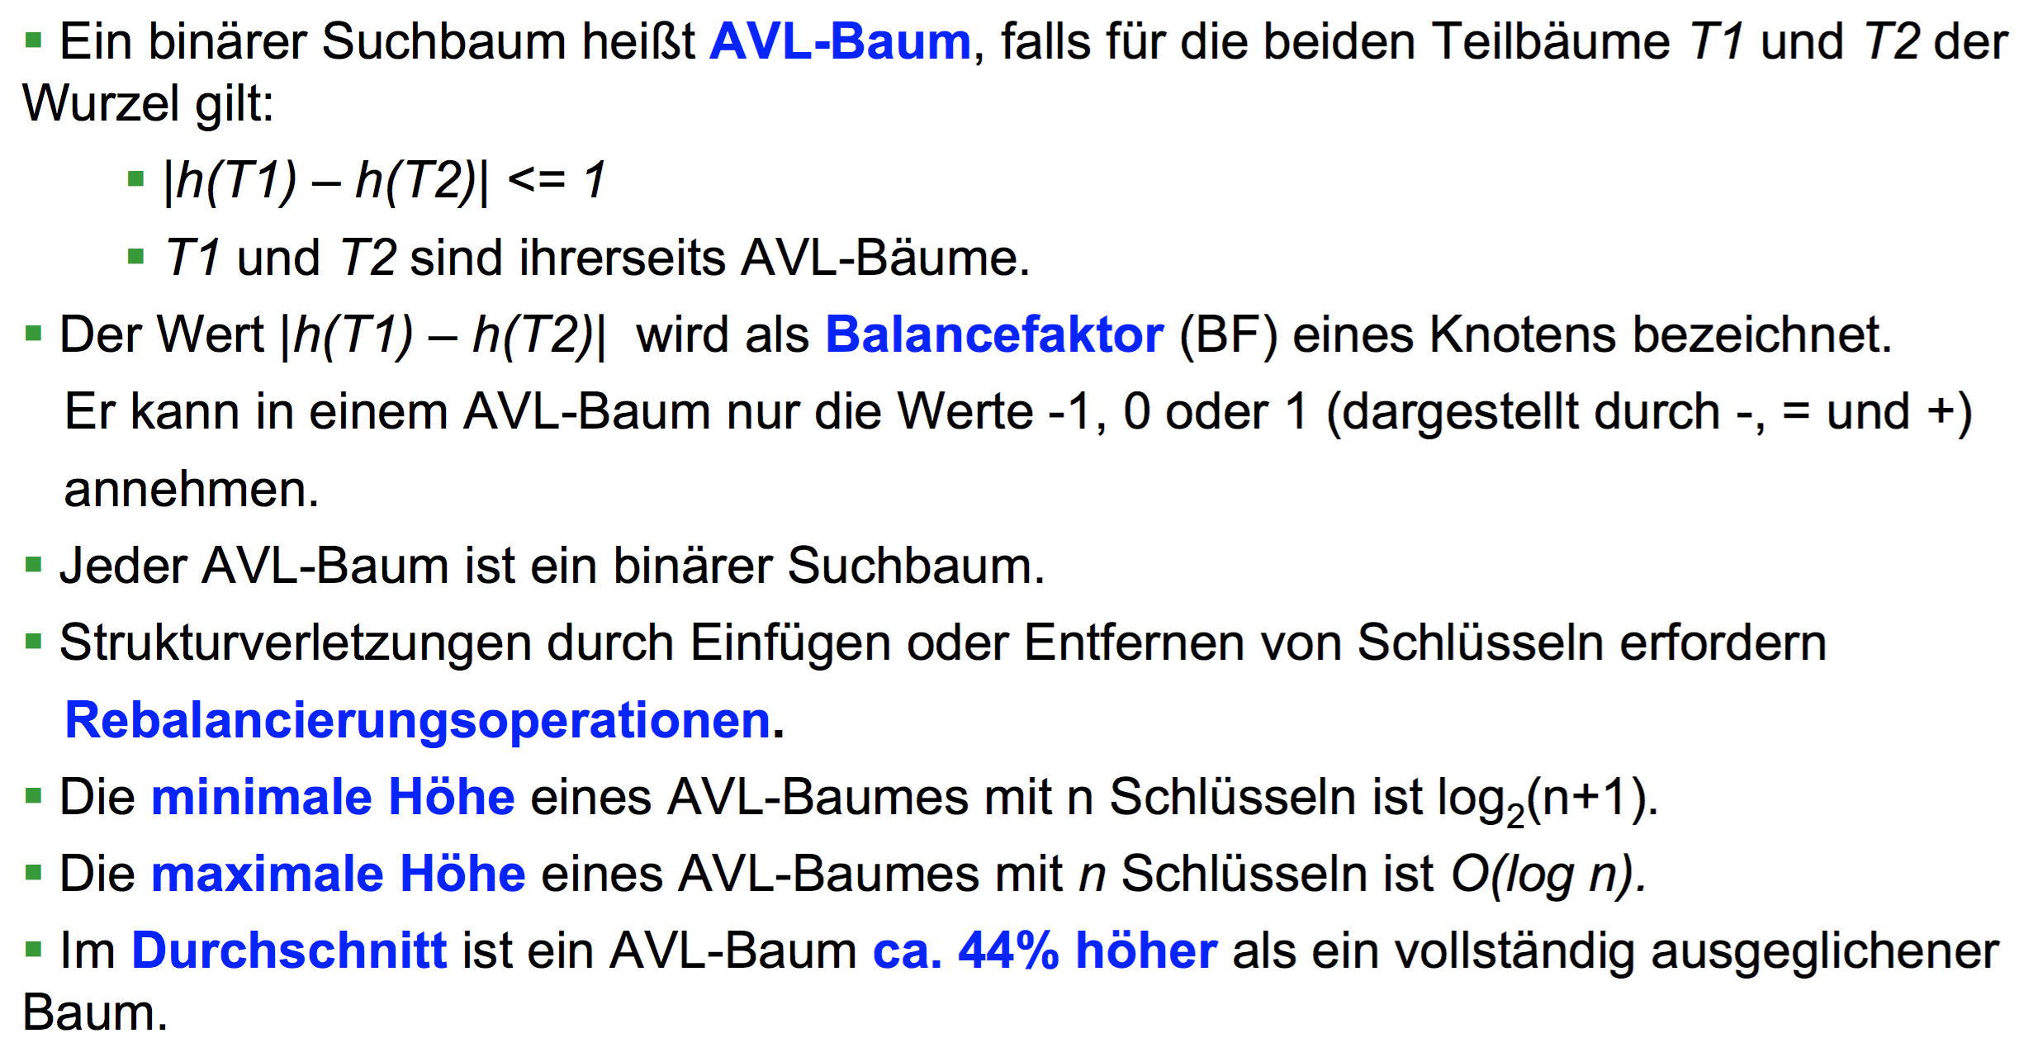
AVL-Bäume
Beispielimplementierung
in Julia vorhanden.
G. M. Adelson-Velskii, E. M. Landis; In: Doklady Akademii Nauk SSSR 146, S. 263-266, 1962; Englische Übersetzung in Soviet Math 3, S. 1259-1263

Slide 134
Danksagung
Die AVL-Präsentationen wurden übernommen aus:
„Informatik II“ (Kapitel: Balancierte Bäume) gehalten von Martin Wirsing an der LMU http://www.pst.ifi.lmu.de/lehre/SS06/infoII/

Slide 135
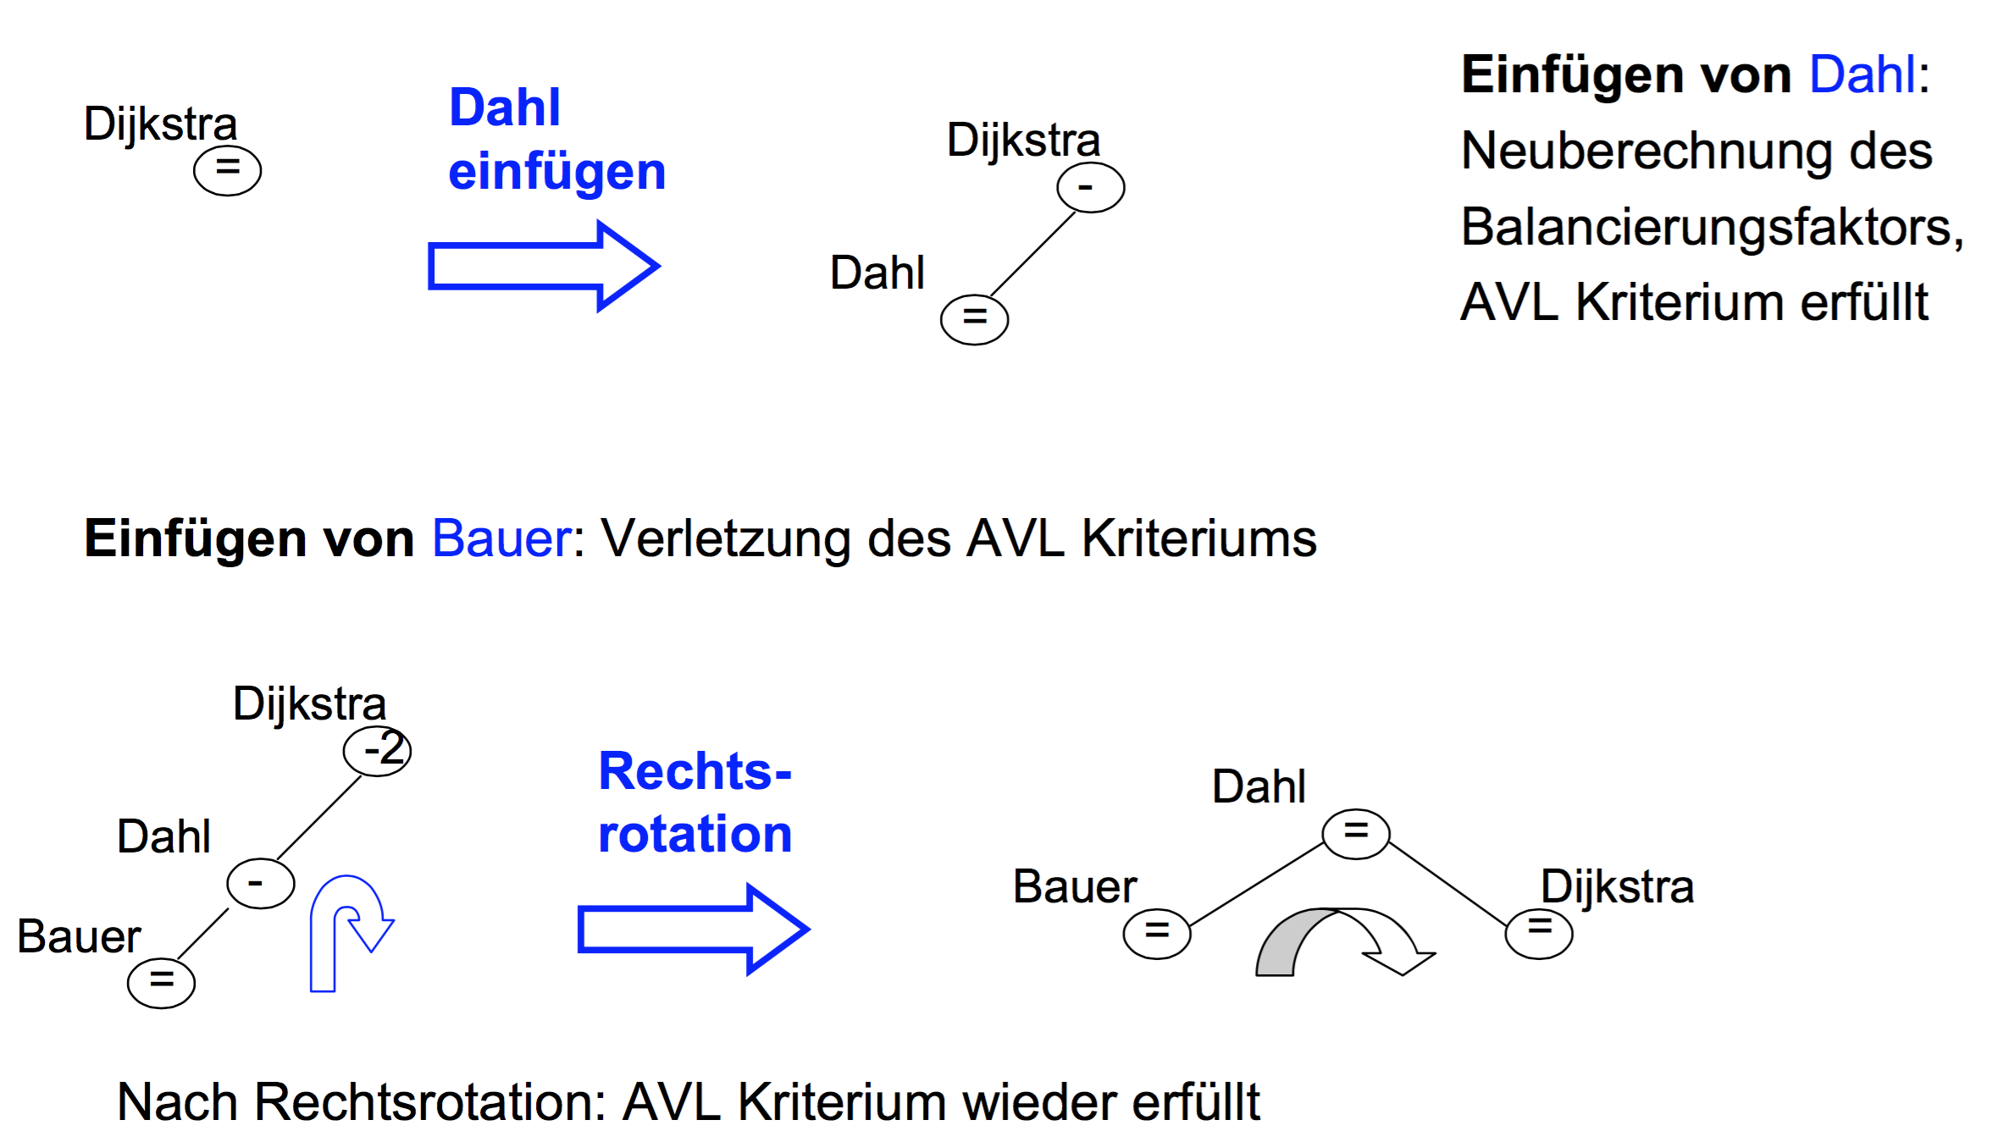
Einfügen in AVL-Baum
http://www.pst.ifi.lmu.de/lehre/SS06/infoII/

Slide 136
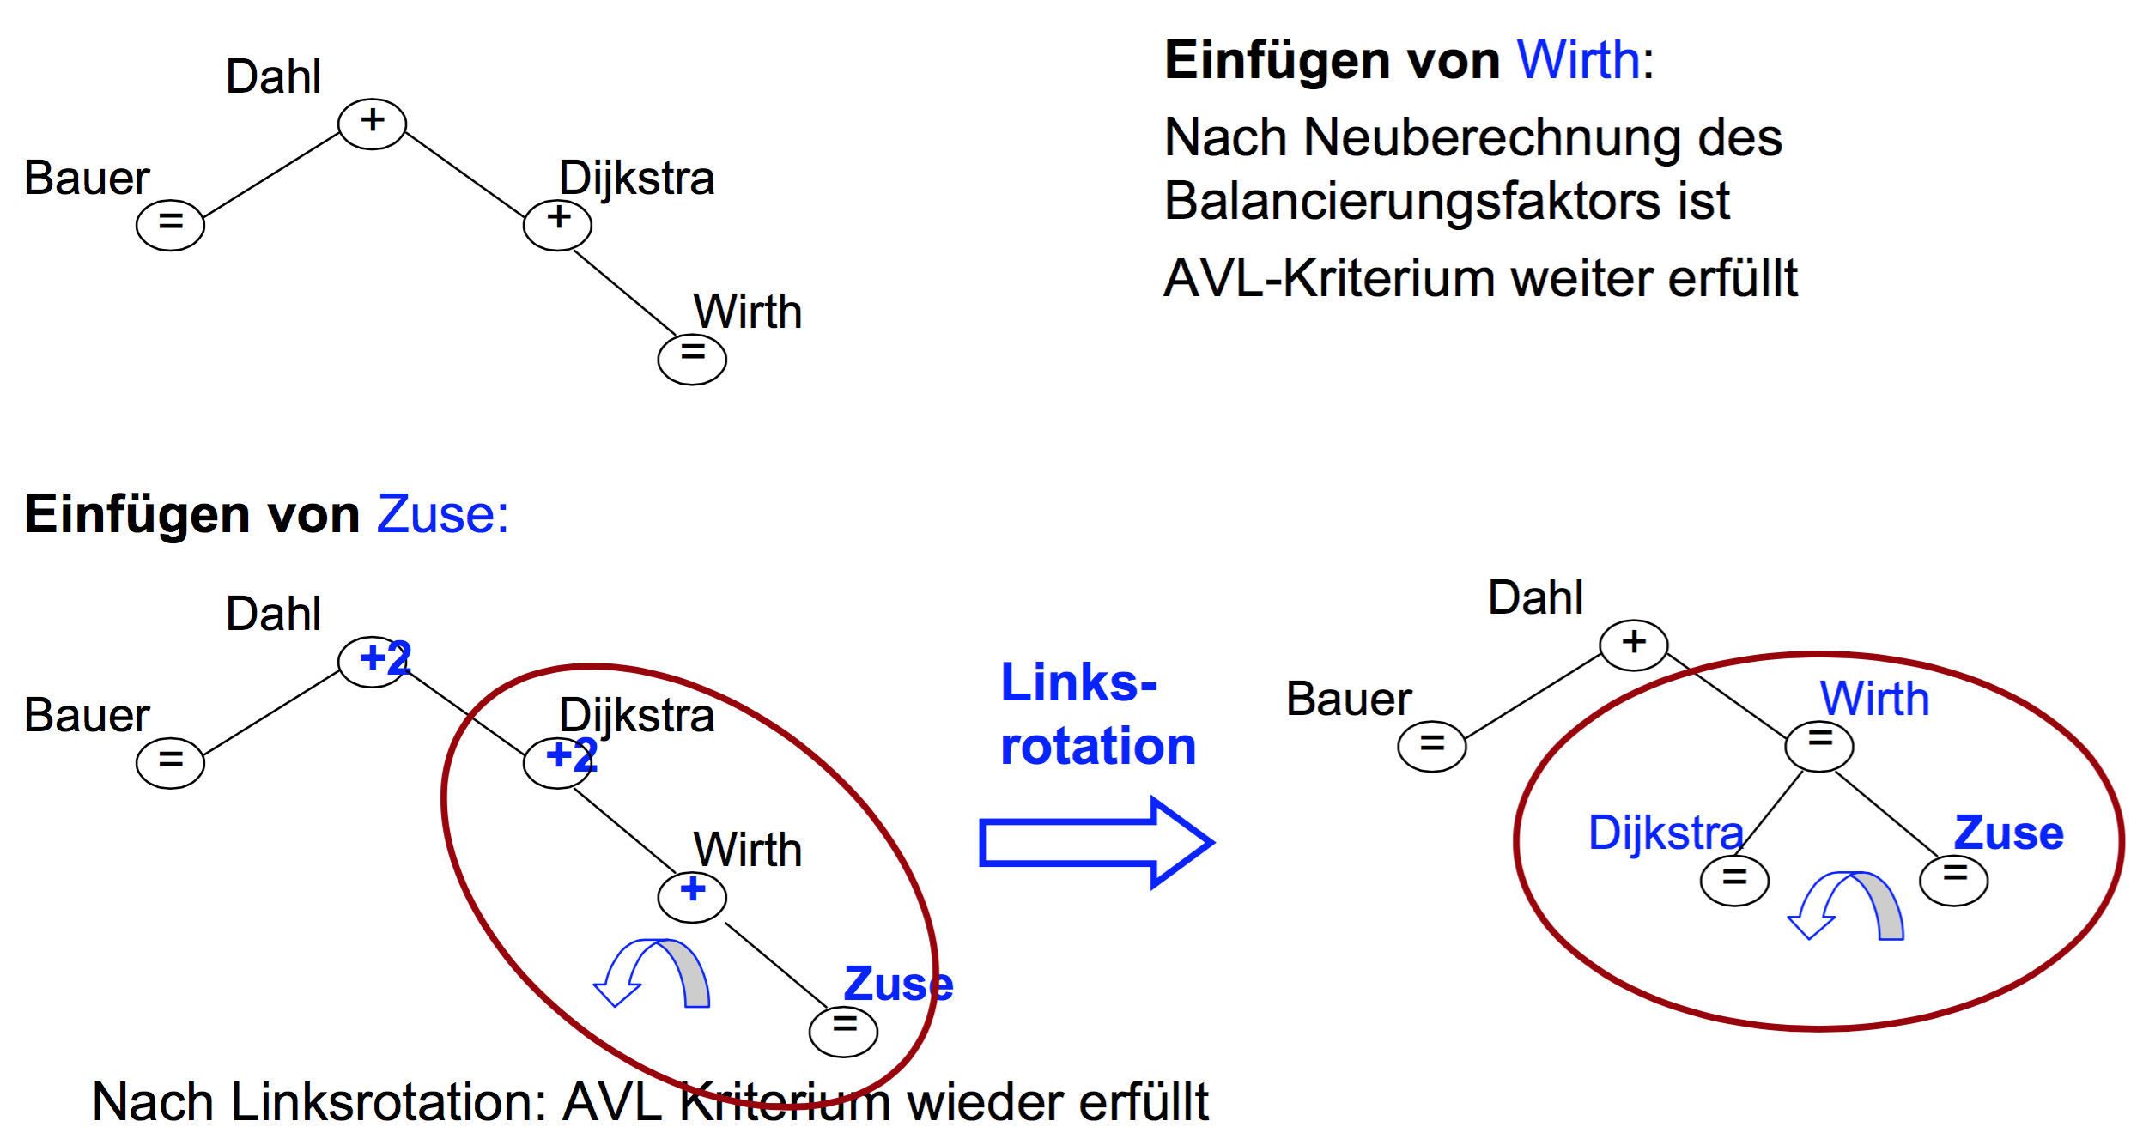
Einfügen in AVL-Baum
http://www.pst.ifi.lmu.de/lehre/SS06/infoII/

Slide 137
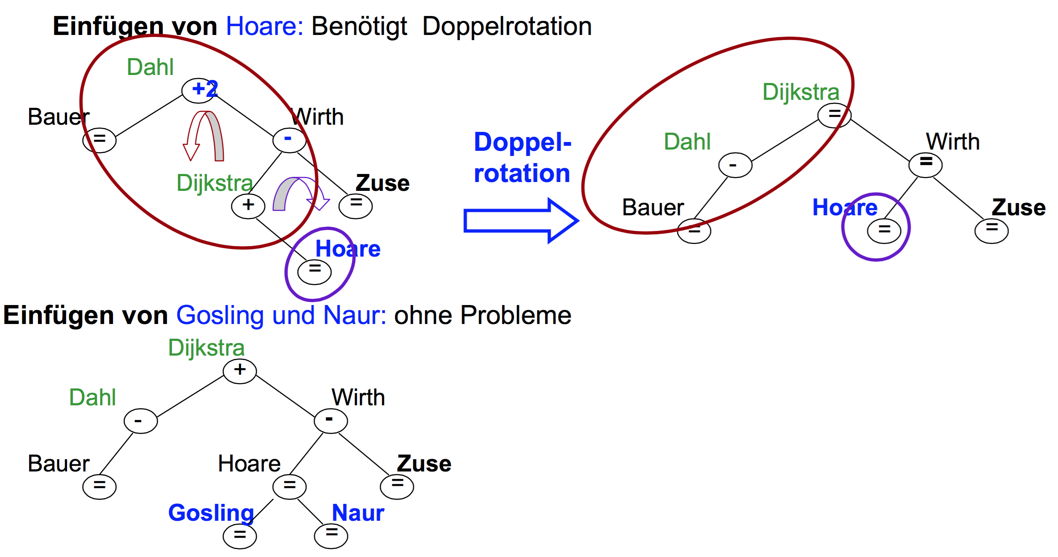
Einfügen in AVL-Baum
http://www.pst.ifi.lmu.de/lehre/SS06/infoII/

Slide 138
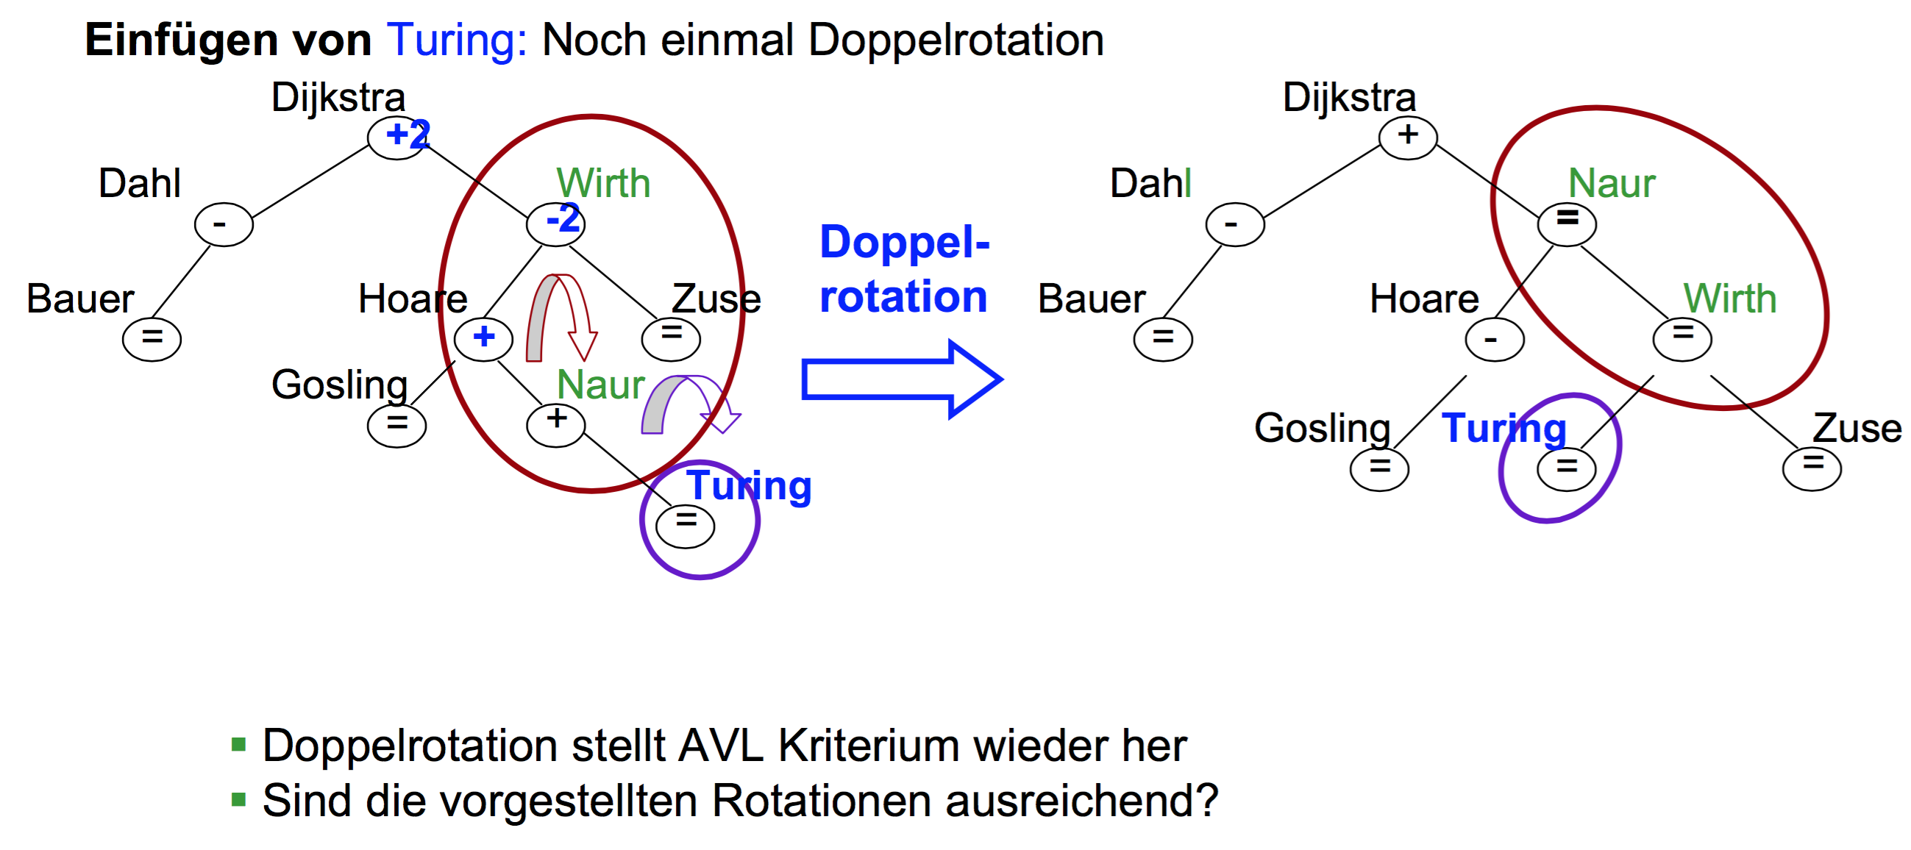
Einfügen in AVL-Baum
http://www.pst.ifi.lmu.de/lehre/SS06/infoII/

Slide 139
Anwendungsstelle der Rotation
http://www.pst.ifi.lmu.de/lehre/SS06/infoII/

Slide 140
Rotationstypen

Slide 141
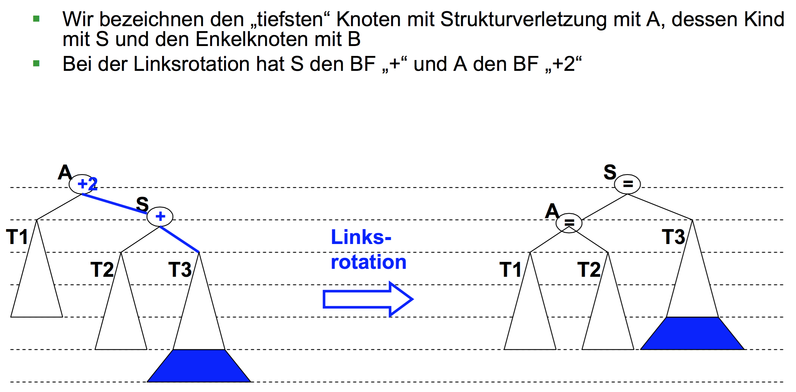
Typ RR: Linksrotation
http://www.pst.ifi.lmu.de/lehre/SS06/infoII/

Slide 142
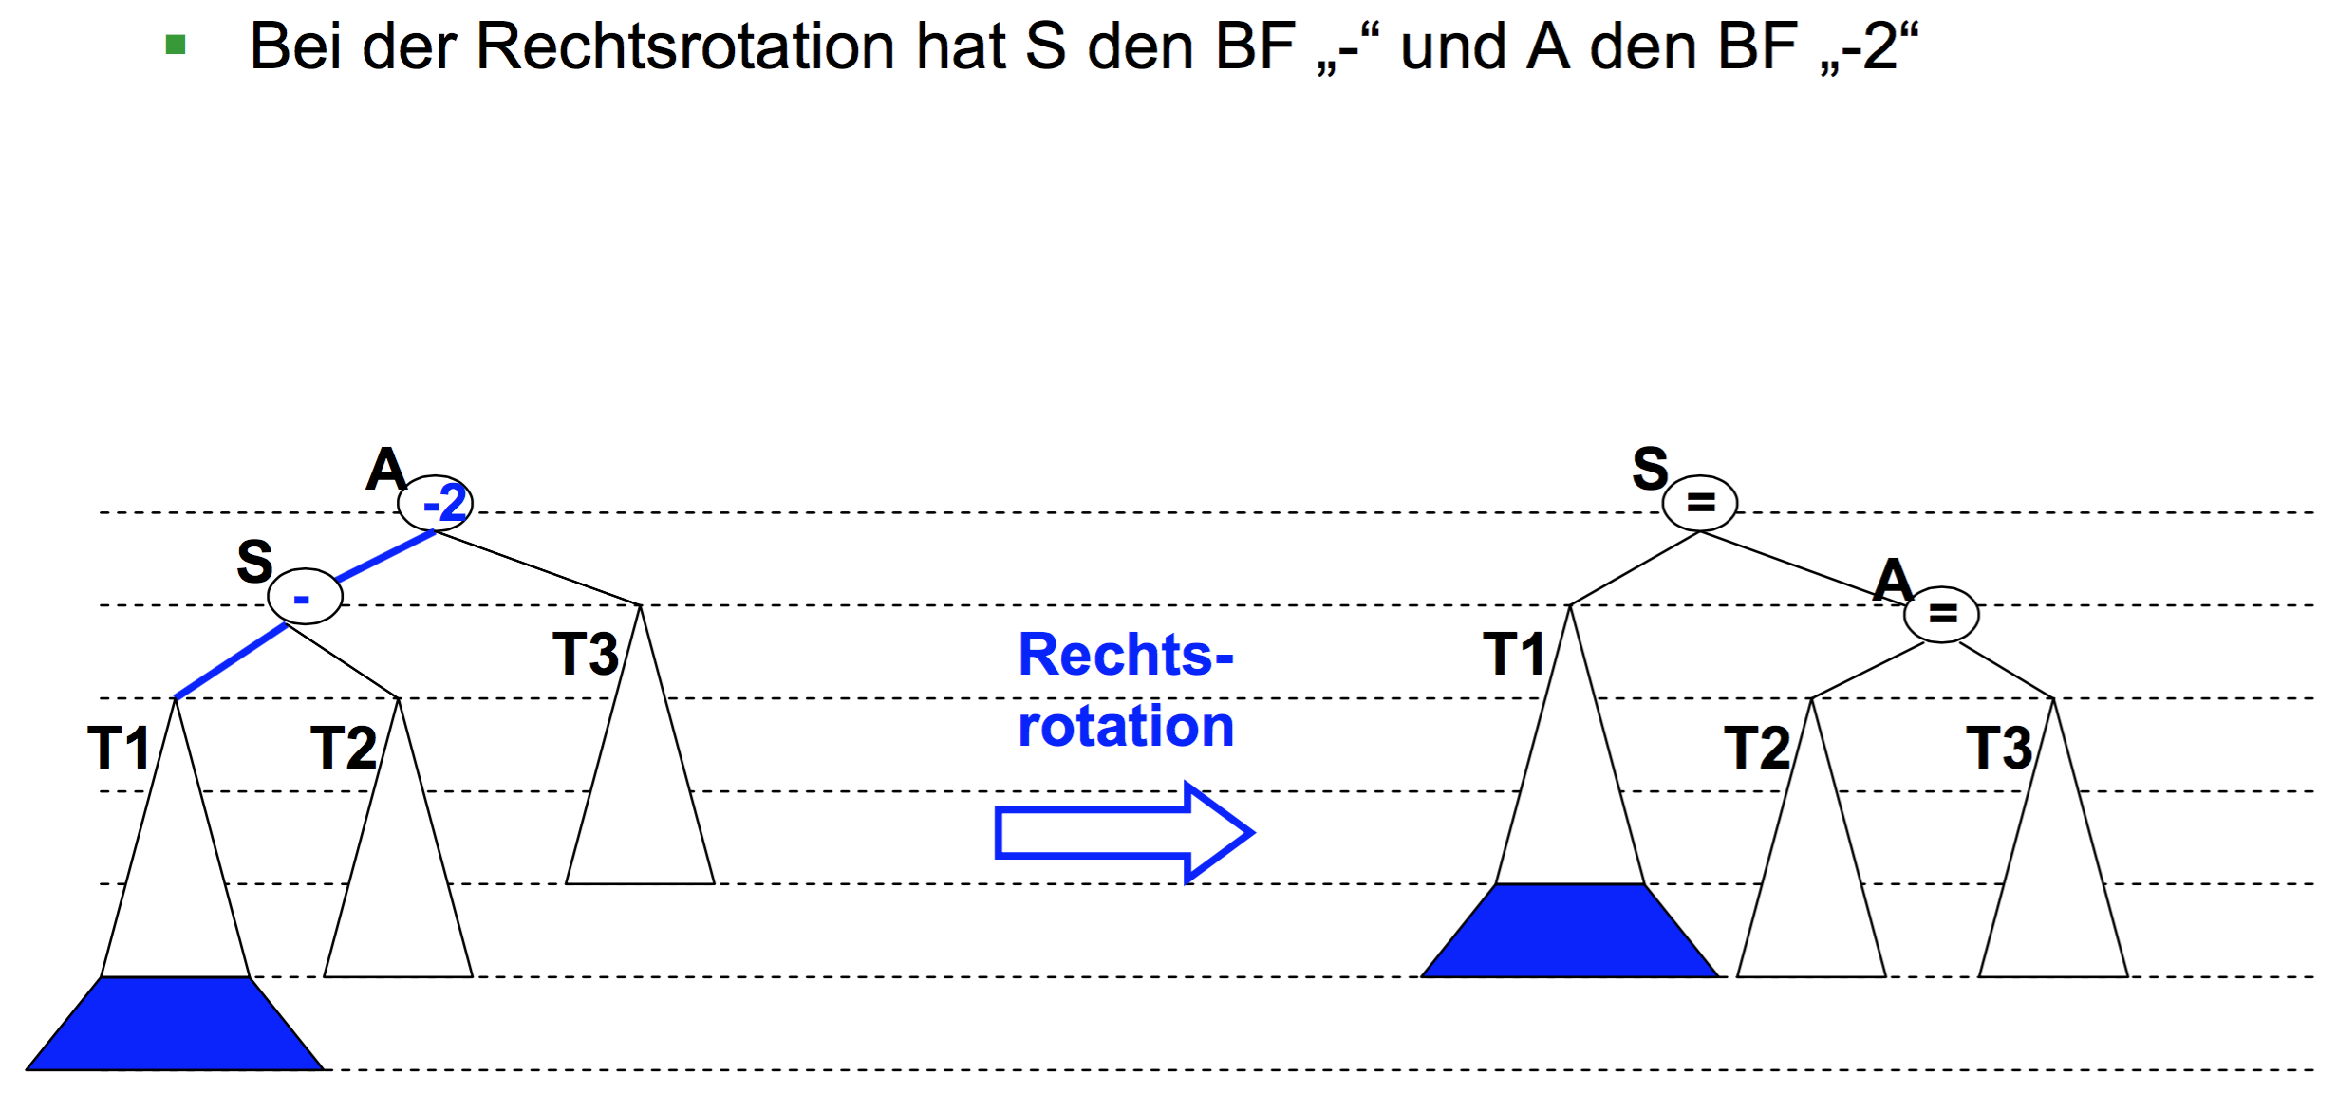
Typ LL: Rechtsrotation
http://www.pst.ifi.lmu.de/lehre/SS06/infoII/

Slide 143
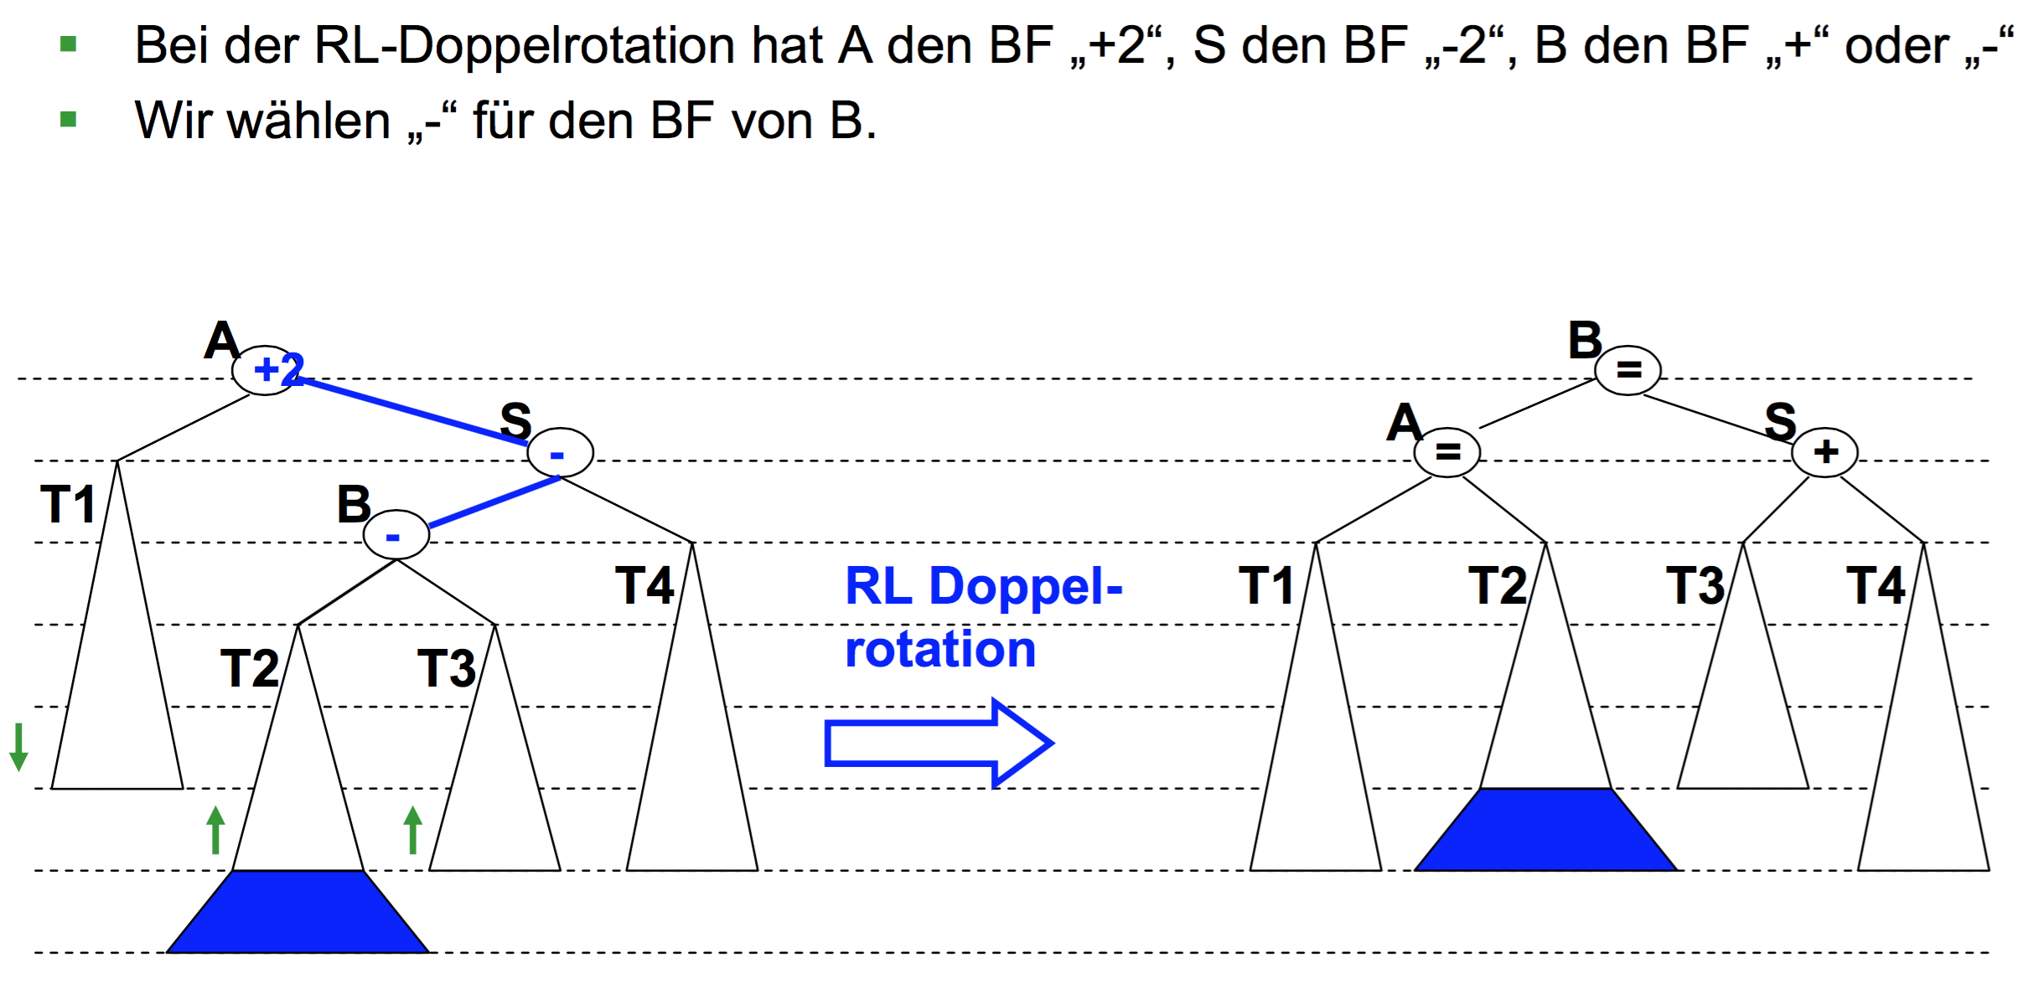
Typ RL: Doppelrotation
http://www.pst.ifi.lmu.de/lehre/SS06/infoII/

Slide 144
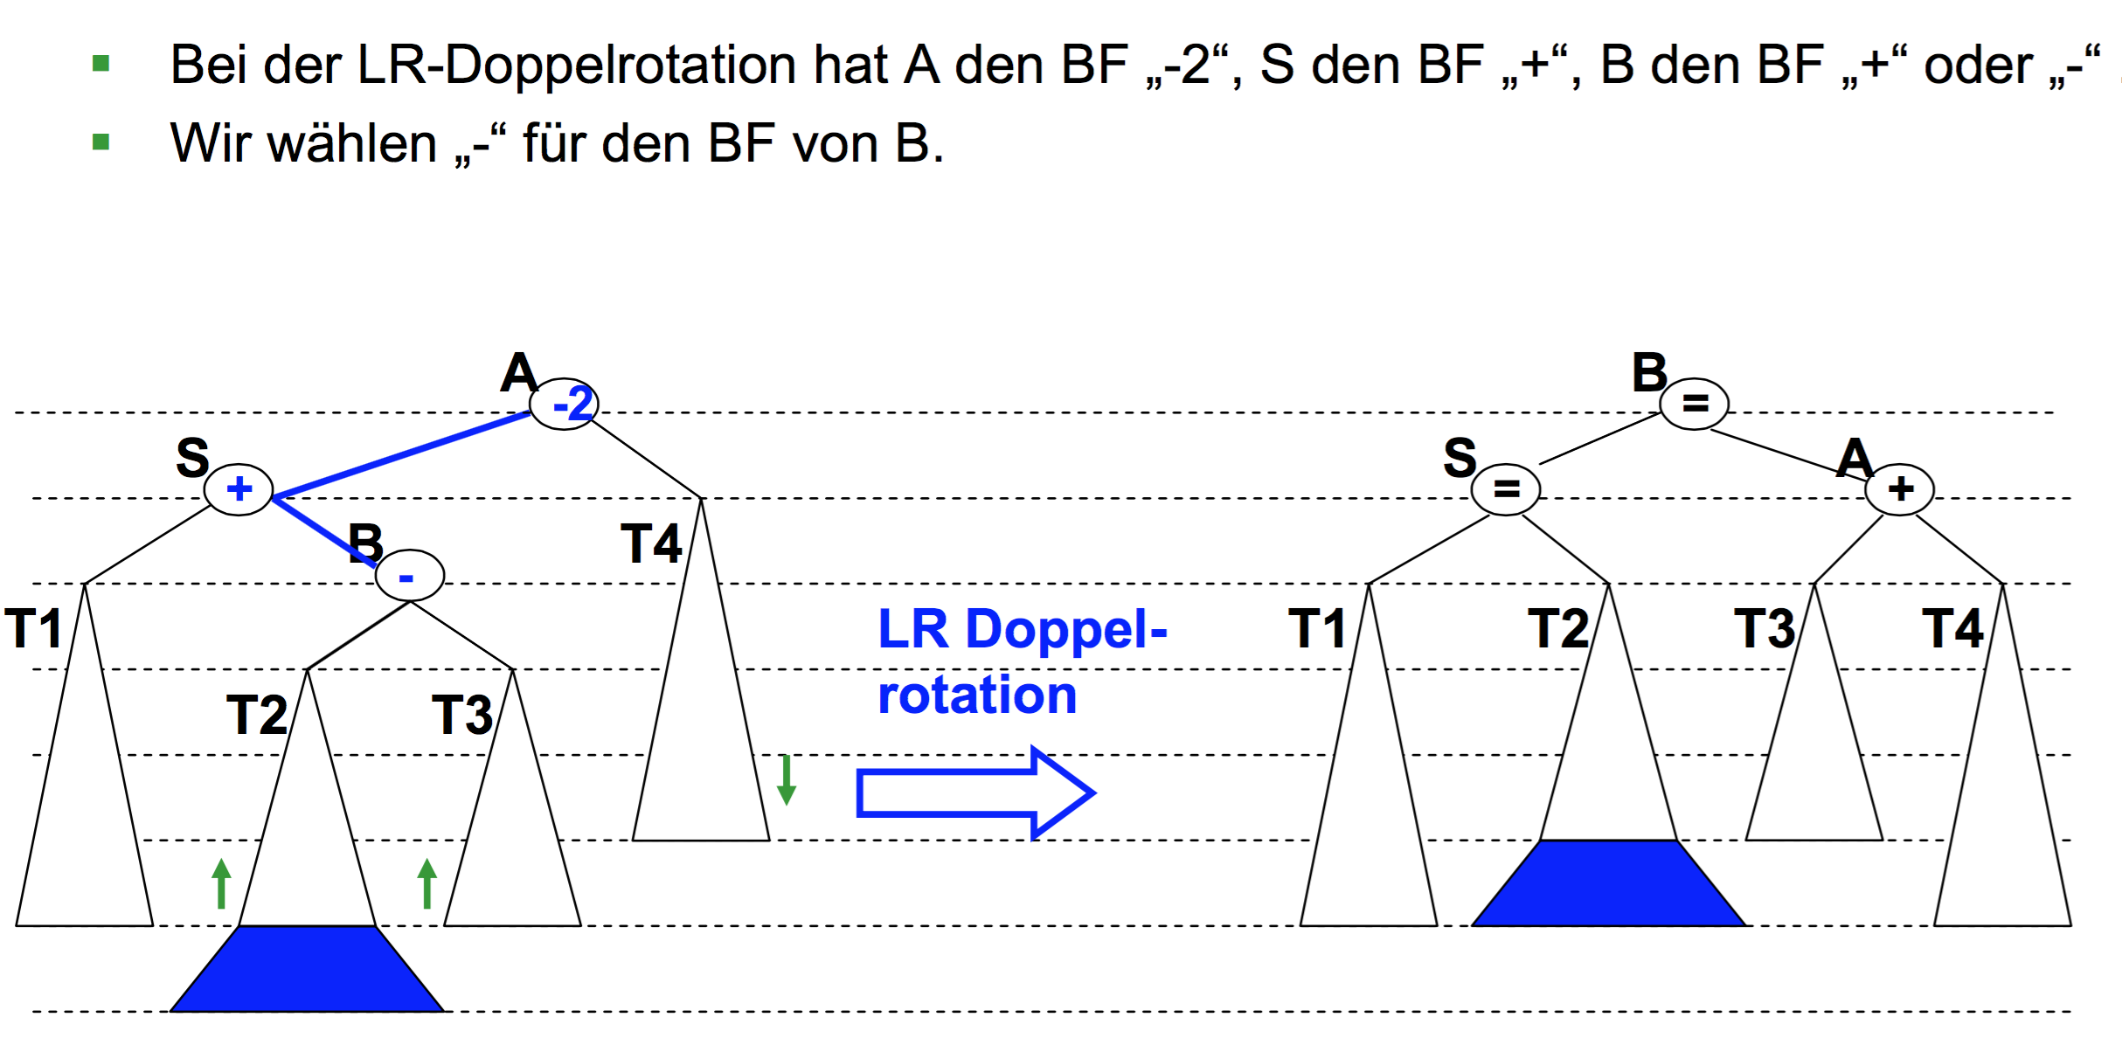
Typ LR: Doppelrotation
http://www.pst.ifi.lmu.de/lehre/SS06/infoII/

Slide 145
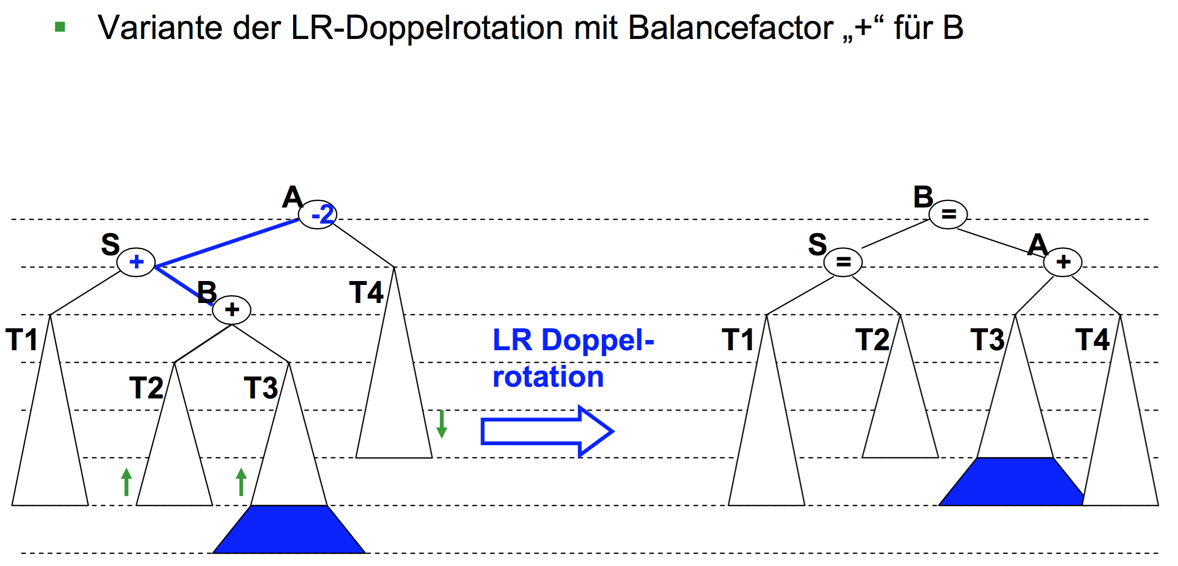
Typ LR: Doppelrotation
http://www.pst.ifi.lmu.de/lehre/SS06/infoII/

Slide 146
Löschen von Knoten in AVL-Bäumen
Löschen erfolgt wie bei Suchbäumen und ...
kann zu Strukturverletzungen führen (wie beim Einfügen), ...
… die durch Rotationen ausgeglichen werden
Es genügt nicht immer eine einzige Rotation oder Doppelrotation (Restrukturierung)
Im schlechtesten Fall:
auf dem Suchpfad bottom-up vom zu entfernenden Schlüssel bis zur Wurzel
auf jedem Level Rotation bzw. Doppelrotation
Aufwand O(log n)
http://www.pst.ifi.lmu.de/lehre/SS06/infoII/

Slide 147
Vergleich
AVL-Baum:
search(k): O(log n)
insert(e): O(log n)
delete(k): O(log n)
Restrukturierungen:
insert(e): max. 1
delete(k): max. log n
Splay-Baum:
search: O(log n) amort.
insert: O(log n)
delete: O(log n)
Rot-Schwarz-Baum:
search(k): O(log n)
insert(e): O(log n)
delete(k): O(log n)
Restrukturierungen:
insert(e): max. 1
delete(k): max. 2
Wann welche Repräsentation nehmen?

